Slide 1

CEN207 Veri Yapıları · Hafta 2
Diziler, Matrisler ve Bağlı Listeler
CEN207 Veri Yapıları — Hafta 2
Dr. Öğr. Üyesi Uğur CORUH · 2026-2027 Güz
RTEÜ Bilgisayar Mühendisliği · 2026-2027 Güz
Notes:
Konuşma notu: Geçen hafta bir kutu tek bir değeri tutuyordu; malloc onu yaratıyor, free onu geri veriyordu. Bu hafta o tek kutudan iki fikir çıkıyor: yan yana, aritmetikle erişilen çok sayıda kutu — dizi — ve bir sonrakini gösteren tek bir kutu — bağlı liste (linked list).

Slide 2
CEN207 Veri Yapıları · Hafta 2
Bugünün planı (3 saat)
Saat | Konu
1 | Diziler: ekleme/silme, dinamik büyüme Anim 1–2 · 2B yerleşim, döndürme, yeniden düzenleme Anim 3–5
2 | Seyrek matrisler Anim 6–8 · listeler: düğüm/baş/NULL, tekil işlemler Anim 9–12
3 | Çift yönlü, dairesel, Josephus, XOR, atlamalı liste Anim 13–17 · diziler ve listeler
Öğrenme çıktıları: ÖÇ.1 (temel veri yapılarını açıklama) · ÖÇ.2 (karmaşıklık analizi) · ÖÇ.7 (doğru yapıyı seçme)
RTEÜ Bilgisayar Mühendisliği · 2026-2027 Güz
2
Notes:
Konuşma notu: On yedi kısa animasyon dersin tamamını taşıyor; her biri, fikri tanıttığımız yerde bir kez görünüyor, ve her biri en can alıcı uç durumuna da bir kez daha bakıyor.

Slide 3
CEN207 Veri Yapıları · Hafta 2
Bu haftanın kavramları — nerede
Kavram | Nerede
Diziler: kaydırma, dinamik büyüme | Bölüm 1
2B diziler, döndürme, yeniden düzenleme | Bölüm 2–3
Seyrek matrisler | Bölüm 4
Tekil/çift yönlü/dairesel listeler | Bölüm 5–8
XOR liste, atlamalı liste, diziler ve listeler | Bölüm 9–11
RTEÜ Bilgisayar Mühendisliği · 2026-2027 Güz
3
Notes:
Konuşma notu: Her terim ilk geçtiği yerde tam olarak tanımlanır; bu tablo yalnızca onu nerede tekrar bulacağınızı söylüyor.

Slide 4
CEN207 Veri Yapıları · Hafta 2
Kod örnekleri nasıl çalışıyor
• Her fikrin eksiksiz bir C ve Java programı var
• C: gcc -std=c11 -Wall -Wextra -o /tmp/x file.c && /tmp/x
• Java: javac -d /tmp/j File.java && java -cp /tmp/j File
• Kaynaklar: code/week-02/c/ ve code/week-02/java/
• Her programın beklenen çıktısı hafta notunda var
RTEÜ Bilgisayar Mühendisliği · 2026-2027 Güz
4
Notes:
Konuşma notu: Canlı çalıştırmak isterseniz şimdi bir terminal açın; bugünün slaytlarındaki her parça, gösterildiği gibi derlenip çalışıyor.

Slide 5
CEN207 Veri Yapıları · Hafta 2
Hatırlatma — Hafta 1: bellek ve işaretçiler
• Bir değişken, bellekte etiketli bir kutudur
• Bir işaretçi (pointer) bir adres saklar — bir kutuyu gösterir
• malloc(n): n bayt ayırır, bir adres döndürür
• free(p): kutuyu geri verir; sonra p = NULL yapın
• NULL: hiçbir şeyi göstermeyen bir işaretçi
RTEÜ Bilgisayar Mühendisliği · 2026-2027 Güz
5
Notes:
Konuşma notu: Bugünün her şeyi tam olarak bu beş olguya dayanıyor — bellek hakkında yeni bir şey yok, yalnızca ondan kurulan yeni biçimler var.

Slide 6
CEN207 Veri Yapıları · Hafta 2
Haftanın haritası — genel bakış
Diziler ve matrisler | Bağlı listeler
Kaydırma, dinamik büyüme | Düğüm, baş, NULL
Satır öncelikli, döndürme, düzenleme | Tekil, çift yönlü, dairesel
Seyrek: triplet, devrik, toplama | Josephus, XOR, atlamalı liste
RTEÜ Bilgisayar Mühendisliği · 2026-2027 Güz
6
Notes:
Konuşma notu: Bu haritadaki her kutunun aşağıda kendi slaytları var, çoğunda kısa bir animasyon ve eksiksiz bir C/Java programı.

Slide 7
CEN207 Veri Yapıları · Hafta 2
1. Bellekte Diziler: Ekleme, Silme, Büyüme
RTEÜ Bilgisayar Mühendisliği · 2026-2027 Güz
7
Notes:
Konuşma notu: Bölüm 1, bir dizinin içeriğini yalnızca okumanın değil değiştirmenin bedelini soruyor — ve boyutu yanlış tahmin edildiğinde ne yapılacağını.

Slide 8
CEN207 Veri Yapıları · Hafta 2
Bir soru ile başlayalım
Bir dizi, art arda n kutudur. Ortasına bir değer eklendiğinde, yeni değer yerine oturmadan önce ne hareket etmek zorunda?
RTEÜ Bilgisayar Mühendisliği · 2026-2027 Güz
8
Notes:
Konuşma notu: Sınıfın tahmin etmesine izin verin, sonraki slayt yanıtlıyor: ekleme noktasından sonraki her şey.

Slide 9
CEN207 Veri Yapıları · Hafta 2
Sezgi — numaralı dolaplardan oluşan bir sıra
• Her kutu, başlangıçtan indis × kutu boyutu uzaklıkta
• arr[k] saf aritmetik — arama gerekmez
• Ama dolaplar kendi kendine kayıp ayrılmaz
• Yer açmak, ondan sonraki her dolabı hareket ettirmek demek
RTEÜ Bilgisayar Mühendisliği · 2026-2027 Güz
9
Notes:
Konuşma notu: O(1) indis erişimi dizinin bütün çekiciliği — ve bedeli, bir şeyin hareket etmesi gerektiği an ortaya çıkıyor.

Slide 10
CEN207 Veri Yapıları · Hafta 2
size ve kapasite
• Sabit bir dizi baştan CAP kutu ayırır
• size, gerçekte kaç kutunun kullanıldığını takip eder
• insert_at(k, v): k indisinde yer aç
• delete_at(k): k indisindeki boşluğu kapat
RTEÜ Bilgisayar Mühendisliği · 2026-2027 Güz
10
Notes:
Konuşma notu: Bu ilk sürümde CAP hiç değişmiyor; yalnızca size hareket ediyor, o da 0..CAP arasında.

Slide 11
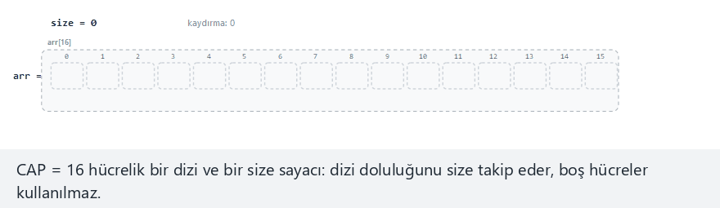
CEN207 Veri Yapıları · Hafta 2
Dizide ekleme ve silme, adım adım
RTEÜ Bilgisayar Mühendisliği · 2026-2027 Güz
11
Notes:
Konuşma notu: Baştan bir ekleme ile sona bir ekleme arasında kaç hücrenin yandığına bakın — asıl ders o fark.

Slide 12
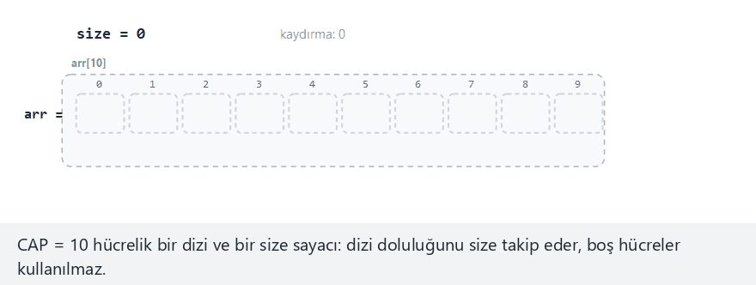
CEN207 Veri Yapıları · Hafta 2
Uç durum — taşma: dizi dolu
RTEÜ Bilgisayar Mühendisliği · 2026-2027 Güz
12
Notes:
Konuşma notu: Dolu bir dizi, çökmek yerine eklemeyi doğrudan reddeder — bu kontrol, herhangi bir kaydırma başlamadan önce gelmeli.

Slide 13
CEN207 Veri Yapıları · Hafta 2
Kod — insert_at()
bool insert_at(int k, int v) {
if (size == CAP)
return false; /* full: overflow */
for (int i = size; i > k; i--)
arr[i] = arr[i - 1]; /* shift right */
arr[k] = v;
size++;
return true;
}
RTEÜ Bilgisayar Mühendisliği · 2026-2027 Güz
13
Notes:
Konuşma notu: Kaydırma döngüsü sondan k'ye doğru, geriye çalışır — ileri yönde çalışsaydı değerler kopyalanmadan üzerine yazılırdı.

Slide 14
CEN207 Veri Yapıları · Hafta 2
Kod — delete_at()
bool delete_at(int k) {
if (size == 0)
return false; /* empty: underflow */
for (int i = k; i < size - 1; i++)
arr[i] = arr[i + 1]; /* shift left */
size--;
return true;
}
RTEÜ Bilgisayar Mühendisliği · 2026-2027 Güz
14
Notes:
Konuşma notu: Bu döngü ileri yönde çalışır — insert'in geriye kaydırmasının ayna görüntüsü, ve tersine dönmesi de bir o kadar kolay.

Slide 15
CEN207 Veri Yapıları · Hafta 2
Karmaşıklık ve sık yapılan hatalar
• k = 0: her elemanı kaydırır — O(n)
• k = size (sona ekleme): hiç kaydırma yok — O(1)
• Hata: önce taşma/alttan taşma kontrolünü unutmak
• Hata: yanlış yönde kaydırıp veriyi ezmek
RTEÜ Bilgisayar Mühendisliği · 2026-2027 Güz
15
Notes:
Konuşma notu: Aynı fonksiyon, çağıranın seçtiği k indisine bağlı olarak O(1)'den O(n)'e kadar her şeye mal olabilir.

Slide 16
CEN207 Veri Yapıları · Hafta 2
Mini soru
5 değeri hep 0. indise eklediniz. Toplam kaç eleman-kaydırması oldu?
RTEÜ Bilgisayar Mühendisliği · 2026-2027 Güz
16
Notes:
Konuşma notu: Sınıfın sonraki slayttan önce toplamasına izin verin.

Slide 17
CEN207 Veri Yapıları · Hafta 2
Yanıt
0+1+2+3+4 = 10 kaydırma. Her baştan ekleme, o an var olan her elemanı kaydırır — klasik O(n) en kötü durum, beş kez tekrarlanmış.
RTEÜ Bilgisayar Mühendisliği · 2026-2027 Güz
17
Notes:
Konuşma notu: Beş değeri yerleştirmek için on kaydırma — baştan eklemenin pahalı olmasının nedeni tam olarak bu: en kötü durumu her seferinde tekrarlaması.

Slide 18
CEN207 Veri Yapıları · Hafta 2
Peki ya boyut önceden bilinmiyorsa?
Sabit bir dizinin CAP'i katı bir tavandır. Bir dinamik dizi, eklemeyi reddetmek yerine kendi kapasitesini talep üzerine büyütür.
RTEÜ Bilgisayar Mühendisliği · 2026-2027 Güz
18
Notes:
Konuşma notu: Bu, tam olarak Java'nın ArrayList'inin ve C++'ın std::vector'ünün perde arkasında yaptığı şey — aynı numara, endüstriyel ölçekte.

Slide 19
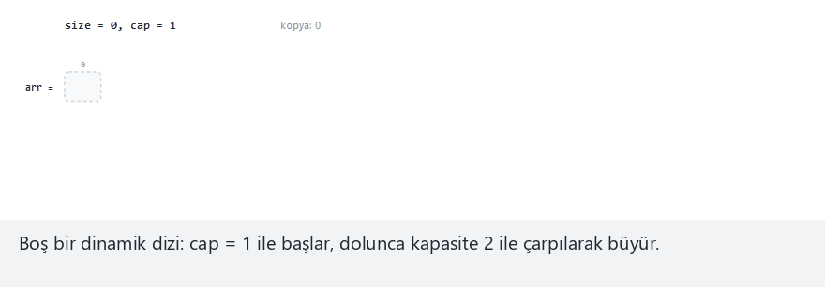
CEN207 Veri Yapıları · Hafta 2
Dinamik dizi büyümesi, adım adım
RTEÜ Bilgisayar Mühendisliği · 2026-2027 Güz
19
Notes:
Konuşma notu: Her büyümede dizinin altında beliren geçici satıra bakın — o satır kopyanın kendisi, eski bloğun yerini almak üzere yukarı kaymadan önce.

Slide 20
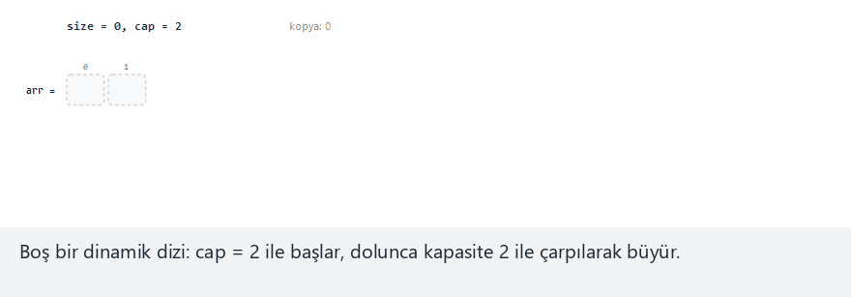
CEN207 Veri Yapıları · Hafta 2
Uç durum — geri küçülme
RTEÜ Bilgisayar Mühendisliği · 2026-2027 Güz
20
Notes:
Konuşma notu: Küçülme isteğe bağlı ve büyümenin simetriği — kullanım dörtte bire düştüğünde kapasite yarıya iniyor, belleği geri vermek için.

Slide 21
CEN207 Veri Yapıları · Hafta 2
Kod — da_resize()
static void da_resize(DynArray *a, int new_cap) {
int *fresh = malloc(new_cap * sizeof(int));
for (int i = 0; i < a->size; i++)
fresh[i] = a->data[i]; /* copy every value */
free(a->data); /* old block freed */
a->data = fresh;
a->cap = new_cap;
}
RTEÜ Bilgisayar Mühendisliği · 2026-2027 Güz
21
Notes:
Konuşma notu: Var olan her değer yeni bloğa tek tek kopyalanıyor — büyümenin O(n) bedeli tam olarak o tam kopyadan geliyor.

Slide 22
CEN207 Veri Yapıları · Hafta 2
Kod — da_append()
void da_append(DynArray *a, int v) {
if (a->size == a->cap) {
int new_cap = a->cap * 2; /* growth factor 2 */
da_resize(a, new_cap);
}
a->data[a->size++] = v;
}
RTEÜ Bilgisayar Mühendisliği · 2026-2027 Güz
22
Notes:
Konuşma notu: Yeniden boyutlandırma yalnızca blok zaten doluyken çalışıyor — çoğu çağrı doğrudan sondaki tek satırlık yazmaya atlıyor.

Slide 23
CEN207 Veri Yapıları · Hafta 2
Karmaşıklık ve sık yapılan hatalar
• Büyüyen bir ekleme size elemanı kopyalar: O(n)
• Çoğu ekleme yalnızca bir hücre yazar: O(1)
• n eklemede toplam kopya sayısı 2n'nin altında kalır
• Yani ekleme başına amortize edilmiş maliyet O(1)'dir
• Hata: her tek eklemeyi O(n) sanmak
RTEÜ Bilgisayar Mühendisliği · 2026-2027 Güz
23
Notes:
Konuşma notu: Amortize etmek, uzun bir işlem dizisi üzerinden ortalama almak demektir — bir ekleme pahalı olabilir, ama ortalama hiçbir zaman pahalı değildir.

Slide 24
CEN207 Veri Yapıları · Hafta 2
Mini soru
cap = 1'den başlayıp ikiye katlayarak, 100 değer teker teker eklenirken dizi kaç kez büyür?
RTEÜ Bilgisayar Mühendisliği · 2026-2027 Güz
24
Notes:
Konuşma notu: Sınıfın ikiye katlamaları saymasına izin verin: 1, 2, 4, 8... sonraki slayttan önce.

Slide 25
CEN207 Veri Yapıları · Hafta 2
Yanıt
7 kez (1→2→4→8→16→32→64→128). log2(100) ≈ 6.6, yukarı yuvarlanmış — büyüme son boyuta göre logaritmiktir, doğrusal değil.
RTEÜ Bilgisayar Mühendisliği · 2026-2027 Güz
25
Notes:
Konuşma notu: İkiye katlama, büyüme sayısının yalnızca son boyutun logaritması kadar artması demek — toplam kopyalamanın ucuz kalmasının nedeni tam olarak bu.

Slide 26
CEN207 Veri Yapıları · Hafta 2
2. İki Boyutlu Diziler: Satır Öncelikli mi, Sütun Öncelikli mi?
RTEÜ Bilgisayar Mühendisliği · 2026-2027 Güz
26
Notes:
Konuşma notu: Bölüm 2, hiçbir zaman tek boyutlu olmaktan başka bir şey olmamış bellekte "iki boyutlu" bir dizinin aslında neye benzediğini soruyor.

Slide 27
CEN207 Veri Yapıları · Hafta 2
Bir soru ile başlayalım
Bellek, baytlardan oluşan tek uzun bir sıra. Bir matris iki boyutlu görünür — satır ve sütun. mat[i][j] nasıl tek bir adrese döner?
RTEÜ Bilgisayar Mühendisliği · 2026-2027 Güz
27
Notes:
Konuşma notu: Gerçekten iki boyutlu bir bellek diye bir şey yok — her "2B" dizi aslında kılık değiştirmiş bir 1B dizidir.

Slide 28
CEN207 Veri Yapıları · Hafta 2
Sezgi — bir kitaplık, bir raf sırayla
• Matrisin satırlarını uç uca dizildiğini hayal edin
• Önce 0. satırın hücreleri, sonra 1. satırınki, böyle devam
• Bu yerleşime satır öncelikli (row-major) denir
• Bazı diller (Fortran, MATLAB) önce sütunları dizer
RTEÜ Bilgisayar Mühendisliği · 2026-2027 Güz
28
Notes:
Konuşma notu: Satır öncelikli ile sütun öncelikli tamamen bir kural meselesi — "satır" ya da "sütun"un belleğe daha doğal geleni yok.

Slide 29
CEN207 Veri Yapıları · Hafta 2
Adres formülleri
• Satır öncelikli: addr(i,j) = i * COLS + j
• Sütun öncelikli: addr(i,j) = j * ROWS + i
• C ve Java: satır öncelikli; Fortran, MATLAB: sütun öncelikli
• Formül aritmetik — hiç arama yok
RTEÜ Bilgisayar Mühendisliği · 2026-2027 Güz
29
Notes:
Konuşma notu: İki formül var, ve bu bölümün sorduğu her "2B dizi" sorusu doğru olanı seçip uygulamaya iniyor.

Slide 30
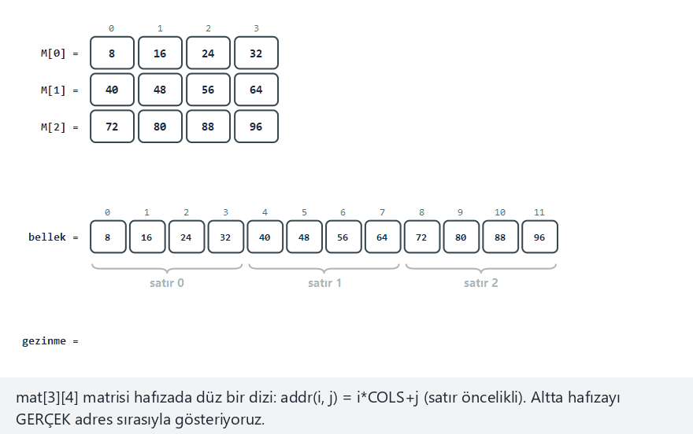
CEN207 Veri Yapıları · Hafta 2
Bellekte matris, adım adım
RTEÜ Bilgisayar Mühendisliği · 2026-2027 Güz
30
Notes:
Konuşma notu: Izgaranın altındaki bellek satırına bakın — satır öncelikli bir gezinme, birbirini izleyen bellek hücrelerine, adım adım iner.

Slide 31
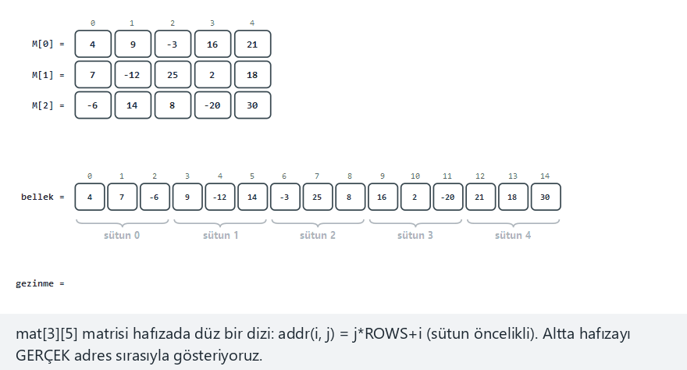
CEN207 Veri Yapıları · Hafta 2
Uç durum — sütun öncelikli depolama, satır satır gezinme
RTEÜ Bilgisayar Mühendisliği · 2026-2027 Güz
31
Notes:
Konuşma notu: Buradaki gezinme sırası depolama sırasıyla çelişiyor — artık her adım bir sonraki hücreye değil, bellekte bir sıçramaya karşılık geliyor.

Slide 32
CEN207 Veri Yapıları · Hafta 2
Kod — addr() ve satır öncelikli bir gezinme
int mat[ROWS][COLS];
/* address of mat[i][j], in ints from the start */
int addr(int i, int j) {
return i * COLS + j; /* row-major */
}
void traverse_row_major(int mat[ROWS][COLS]) {
for (int i = 0; i < ROWS; i++)
for (int j = 0; j < COLS; j++)
visit(mat[i][j]);
}
RTEÜ Bilgisayar Mühendisliği · 2026-2027 Güz
32
Notes:
Konuşma notu: Dıştaki i döngüsü ve içteki j döngüsü, satır öncelikli formülü birebir izliyor — sırayla, her adres için bir ziyaret.

Slide 33
CEN207 Veri Yapıları · Hafta 2
Karmaşıklık ve sık yapılan hatalar
• Adres hesabı: saf aritmetik — O(1)
• Satır öncelikli gezinme, satır öncelikli depolama: her adım Δ=1
• Gezinmeyle uyuşmayan yerleşim: her adımda bir sıçrama
• Hata: her dilin satır öncelikli olduğunu varsaymak
RTEÜ Bilgisayar Mühendisliği · 2026-2027 Güz
33
Notes:
Konuşma notu: Formülün bedeli hiç değişmiyor — değişen, art arda gelen ziyaretlerin gerçek bellekte ne kadar uzağa düştüğü, ve işlemcinizin önbelleğinin asıl hissettiği de bu.

Slide 34
CEN207 Veri Yapıları · Hafta 2
Mini soru
Satır öncelikli bir matrisin 5 sütunu var. mat[3][2] adres 17'de. mat[3][3]'ün adresi ne?
RTEÜ Bilgisayar Mühendisliği · 2026-2027 Güz
34
Notes:
Konuşma notu: Sınıfın formülü kendisinin uygulamasına izin verin, sonraki slayttan önce.

Slide 35
CEN207 Veri Yapıları · Hafta 2
Yanıt
18. Bir sütun sağa gitmek, satır öncelikli düzende tam olarak 1 ekler — bir sonraki hücre her zaman bir sonraki adrestir.
RTEÜ Bilgisayar Mühendisliği · 2026-2027 Güz
35
Notes:
Konuşma notu: Bu bir adımlık bitişiklik tam olarak "satır öncelikli"nin kazandırdığı şey, ve sütun öncelikli bir gezinmenin harcayacağı şey.

Slide 36
CEN207 Veri Yapıları · Hafta 2
3. Döndürme ve Yeniden Düzenleme: İki İşaretçi
RTEÜ Bilgisayar Mühendisliği · 2026-2027 Güz
36
Notes:
Konuşma notu: Bölüm 3, tek bir fikri paylaşan iki dizi numarasını kapsıyor — değerleri yalnızca O(1) ek alanla, hiçbir zaman ikinci bir dizi kullanmadan hareket ettirmek.

Slide 37
CEN207 Veri Yapıları · Hafta 2
Bir soru ile başlayalım
12 değerlik bir diziyi, ikinci bir dizi kullanmadan 4 sola döndürün. Yalnızca O(1) ek alan varken nereden başlarsınız?
RTEÜ Bilgisayar Mühendisliği · 2026-2027 Güz
37
Notes:
Konuşma notu: Bariz yaklaşım — yeni bir diziye kopyalamak — tam olarak bu bölümün dışladığı yaklaşım.

Slide 38
CEN207 Veri Yapıları · Hafta 2
Sezgi — üç kez ters çevirme
• Önce ilk parçayı ters çevirin, sonra kalanını
• Sonra dizinin tamamını bir kez daha ters çevirin
• Üç ters çevirme her değeri tam yerine oturtur
• İkinci dizi yok, tek tek kaydırma yok
RTEÜ Bilgisayar Mühendisliği · 2026-2027 Güz
38
Notes:
Konuşma notu: Bu numara ilk seferde büyü gibi hissettiriyor; animasyonda bir ters çevirmeyi tek tek izlemek, işte o zaman oturuyor.

Slide 39
CEN207 Veri Yapıları · Hafta 2
rotate_left: üç ters çevirme
• d = d % n — gerçek döndürme miktarı
• arr[0..d-1]'i ters çevir
• arr[d..n-1]'i ters çevir
• arr[0..n-1]'i ters çevir — bitti
RTEÜ Bilgisayar Mühendisliği · 2026-2027 Güz
39
Notes:
Konuşma notu: Her ters çevirme tek başına yanlış görünür; yalnızca üçüncüsü, dizinin tamamı üzerinde, her şeyi yeniden düzeltir.

Slide 40
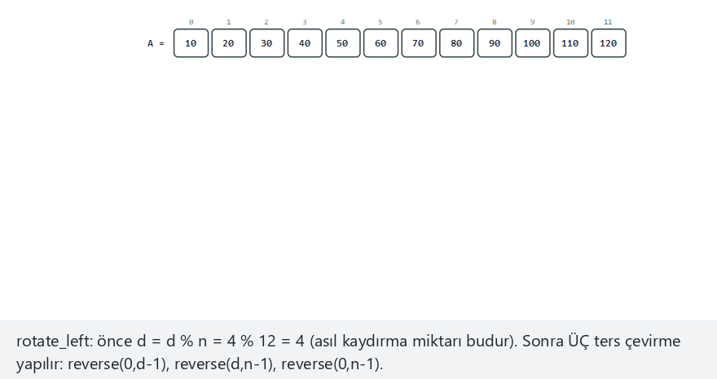
CEN207 Veri Yapıları · Hafta 2
Dizi döndürme, adım adım
RTEÜ Bilgisayar Mühendisliği · 2026-2027 Güz
40
Notes:
Konuşma notu: Her ters çevirmenin sonucu altta yeni bir satır olarak tutuluyor, böylece üç aşama da bir arada, yan yana görünür kalıyor.

Slide 41
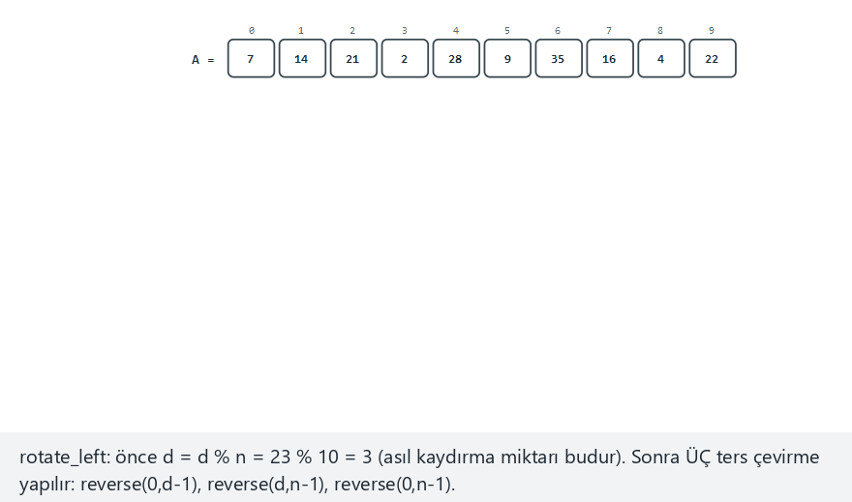
CEN207 Veri Yapıları · Hafta 2
Uç durum — n'den büyük d
RTEÜ Bilgisayar Mühendisliği · 2026-2027 Güz
41
Notes:
Konuşma notu: 10 değer üzerinde d=23 yine de çalışır, çünkü tek bir ters çevirme bile başlamadan d % n onu 3'e indirger.

Slide 42
CEN207 Veri Yapıları · Hafta 2
Kod — reverse()
void reverse(int arr[], int lo, int hi) {
while (lo < hi) {
int tmp = arr[lo];
arr[lo] = arr[hi];
arr[hi] = tmp;
lo++;
hi--;
}
}
RTEÜ Bilgisayar Mühendisliği · 2026-2027 Güz
42
Notes:
Konuşma notu: Üç farklı aralıkla üç kez çağrılan bu tek yardımcı fonksiyon, döndürme algoritmasının tamamı.

Slide 43
CEN207 Veri Yapıları · Hafta 2
Kod — rotate_left()
void rotate_left(int arr[], int n, int d) {
if (n == 0) return; /* empty: nothing to do */
d = d % n;
reverse(arr, 0, d - 1); /* first d */
reverse(arr, d, n - 1); /* the rest */
reverse(arr, 0, n - 1); /* whole array */
}
RTEÜ Bilgisayar Mühendisliği · 2026-2027 Güz
43
Notes:
Konuşma notu: Üç çağrı, üç aralık — bu fonksiyonda başka hiçbir şey iş yapmıyor.

Slide 44
CEN207 Veri Yapıları · Hafta 2
Karmaşıklık ve sık yapılan hatalar
• Dizi üzerinde üç geçiş, her biri O(n) — yine de O(n)
• O(1) ek alan: hiçbir yerde ikinci bir dizi yok
• Hata: önce d = d % n'i unutmak
• Hata: reverse içinde birer-fazla sınır hatası
RTEÜ Bilgisayar Mühendisliği · 2026-2027 Güz
44
Notes:
Konuşma notu: Üç geçiş, üç kat yavaş olması gerekiyormuş gibi geliyor, ama üç kere O(n) yine sadece O(n)'dir.

Slide 45
CEN207 Veri Yapıları · Hafta 2
Yeniden düzenleme: iki işaretçi birbirine yaklaşır
• Amaç: negatifler solda, negatif olmayanlar sağda
• left, zaten negatif olan değerleri atlar
• right, zaten negatif olmayan değerleri atlar
• İkisi de durunca, takas edip içe doğru ilerleyin
RTEÜ Bilgisayar Mühendisliği · 2026-2027 Güz
45
Notes:
Konuşma notu: Bu, tam olarak bir quicksort bölümleme adımıyla aynı iki-işaretçi biçimi — aynı fikir gelecek dönem yeniden karşımıza çıkacak.

Slide 46
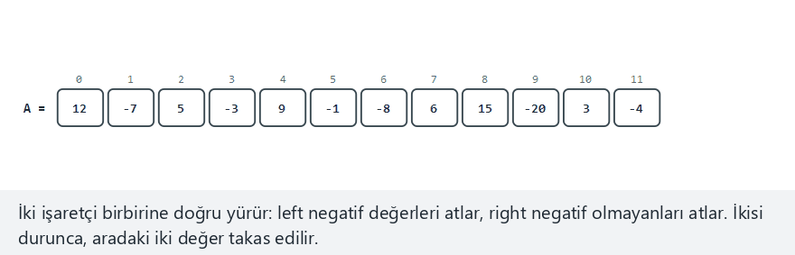
CEN207 Veri Yapıları · Hafta 2
Diziyi yeniden düzenleme, adım adım
RTEÜ Bilgisayar Mühendisliği · 2026-2027 Güz
46
Notes:
Konuşma notu: left ve right'ın birbirine doğru yürüyüşünü izleyin, her biri zaten doğru tarafta olan değerleri atlayarak.

Slide 47
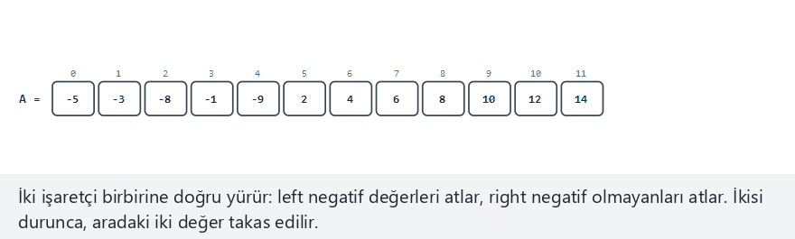
CEN207 Veri Yapıları · Hafta 2
Uç durum — zaten ayrılmış
RTEÜ Bilgisayar Mühendisliği · 2026-2027 Güz
47
Notes:
Konuşma notu: Hiç takas gerekmese bile işaretçiler burada dizinin tamamını yine de yürür — kontrolün kendisi yine de O(n) tutar.

Slide 48
CEN207 Veri Yapıları · Hafta 2
Kod — segregate()
void segregate(int arr[], int n) {
int left = 0, right = n - 1;
while (left < right) {
while (left<right && arr[left]<0) left++;
while (left<right && arr[right]>=0) right--;
if (left < right) {
int tmp = arr[left];
arr[left] = arr[right];
arr[right] = tmp;
left++; right--;
}
}
}
RTEÜ Bilgisayar Mühendisliği · 2026-2027 Güz
48
Notes:
Konuşma notu: İki iç while döngüsü, zaten doğru tarafta olan değerleri atlar; yalnızca ikisi de durunca gerçek bir takas olur.

Slide 49
CEN207 Veri Yapıları · Hafta 2
Karmaşıklık ve sık yapılan hatalar
• İki işaretçi de yalnızca içe doğru ilerler — toplam O(n)
• Tek geçiş, O(1) ek alan
• Hata: 0'ı negatif saymak — değildir
• Hata: iç döngülerde left < right korumasını unutmak
RTEÜ Bilgisayar Mühendisliği · 2026-2027 Güz
49
Notes:
Konuşma notu: Her iç döngü ayrıca left < right'ı kontrol eder, yoksa iki işaretçi birbirini geçip birbirinin ötesini okuyabilir.

Slide 50
CEN207 Veri Yapıları · Hafta 2
Mini soru
segregate'ten sonra dizi her yarı içinde sıralı mı, yoksa yalnızca ikiye mi ayrılmış?
RTEÜ Bilgisayar Mühendisliği · 2026-2027 Güz
50
Notes:
Konuşma notu: Sınıfın segregate'in aslında neyi karşılaştırdığını düşünmesine izin verin.

Slide 51
CEN207 Veri Yapıları · Hafta 2
Yanıt
Yalnızca ayrılmış. Negatifler negatif olmayanların soluna geçer, ama hiçbir yarı sıralı değildir — segregate sıralamak için değerleri hiç karşılaştırmaz.
RTEÜ Bilgisayar Mühendisliği · 2026-2027 Güz
51
Notes:
Konuşma notu: Ayırmak ve sıralamak farklı işler; bu algoritma yalnızca "negatif mi" diye sorar, hiçbir zaman "hangisi büyük" diye sormaz.

Slide 52
CEN207 Veri Yapıları · Hafta 2
4. Seyrek Matrisler
RTEÜ Bilgisayar Mühendisliği · 2026-2027 Güz
52
Notes:
Konuşma notu: Bölüm 4, bir matrisin çoğunlukla sıfırlardan oluştuğu — gerçek bilimsel ve çizge hesaplamalarında çok yaygın olan — durumda ne yapılacağını soruyor.

Slide 53
CEN207 Veri Yapıları · Hafta 2
Bir soru ile başlayalım
1000×1000'lik bir matrisin bir milyon hücresi var. Yalnızca 200'ü sıfır değil. Diğer 999.800 sıfırı neden saklayasınız ki?
RTEÜ Bilgisayar Mühendisliği · 2026-2027 Güz
53
Notes:
Konuşma notu: Bir milyon int, yalnızca bu tek matris için 4 MB — ve matris %99,98 boş; israf hiç de varsayımsal değil.

Slide 54
CEN207 Veri Yapıları · Hafta 2
Sezgi — büyük ölçüde boş bir otopark
• Çoğu yer, gün boyu, her gün boş durur
• Yalnızca dolu yerleri listeleyen bir pano yeterlidir
• Konum + değer, hatırlanması gereken her şey budur
• O pano, triplet gösterimidir
RTEÜ Bilgisayar Mühendisliği · 2026-2027 Güz
54
Notes:
Konuşma notu: Kimse her boş otopark yerini fotoğraflayıp boş olduğunu kanıtlamaz — yalnızca arabaların nerede olduğunu yazar.

Slide 55
CEN207 Veri Yapıları · Hafta 2
Triplet: (row, col, value)
• Her sıfır olmayan hücre için bir kayıt, başka hiçbir şey yok
• Satır öncelikli tara, her sıfırı atla
• Bir seyrek matrisin triplet tablosu çok küçük olabilir
• Yoğun matrisi geri kurmak yalnızca triplet'leri gerektirir
RTEÜ Bilgisayar Mühendisliği · 2026-2027 Güz
55
Notes:
Konuşma notu: Her sıfır olmayan hücre için üç sayı, çoğunlukla sıfırlardan oluşan koca bir satırın yerini alır — kazanç, matris ne kadar seyrekse o kadar büyür.

Slide 56
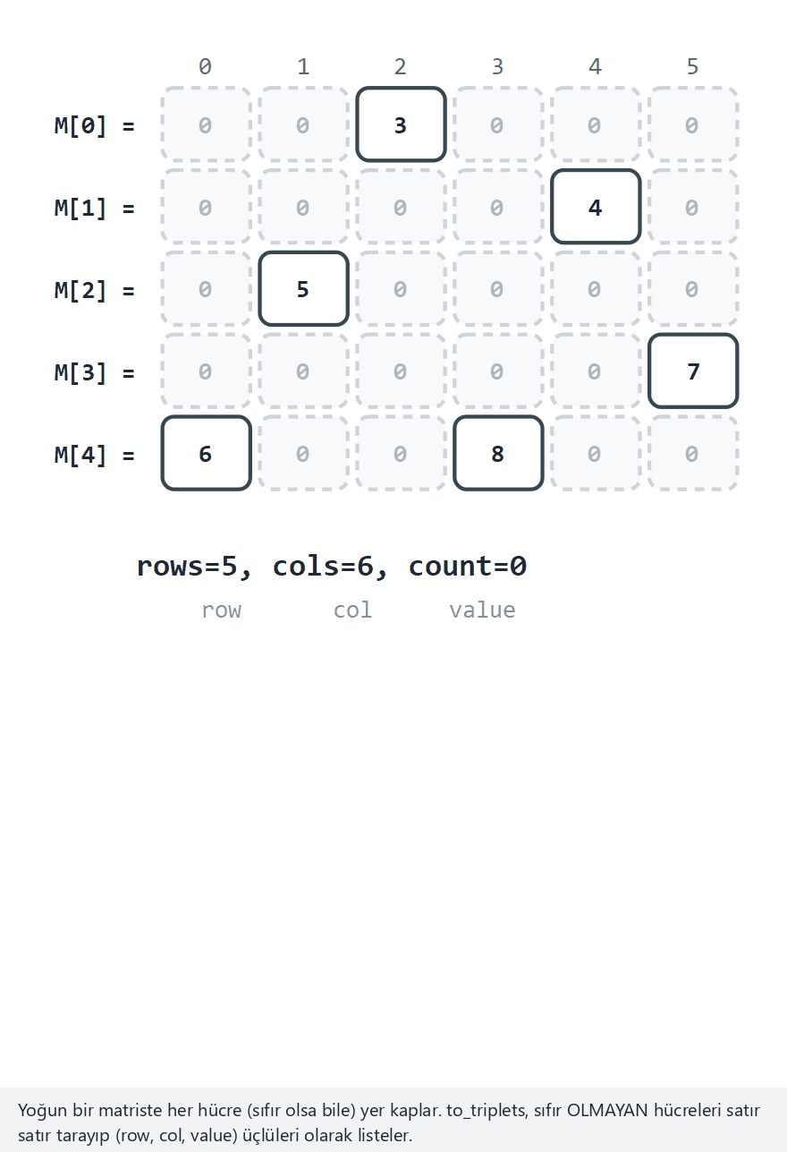
CEN207 Veri Yapıları · Hafta 2
Seyrek matris triplet olarak, adım adım
RTEÜ Bilgisayar Mühendisliği · 2026-2027 Güz
56
Notes:
Konuşma notu: Kaç hücrenin sessizce atlandığına bakın — yalnızca bir avuç sıfır olmayan hücre bir triplet satırı üretir.

Slide 57
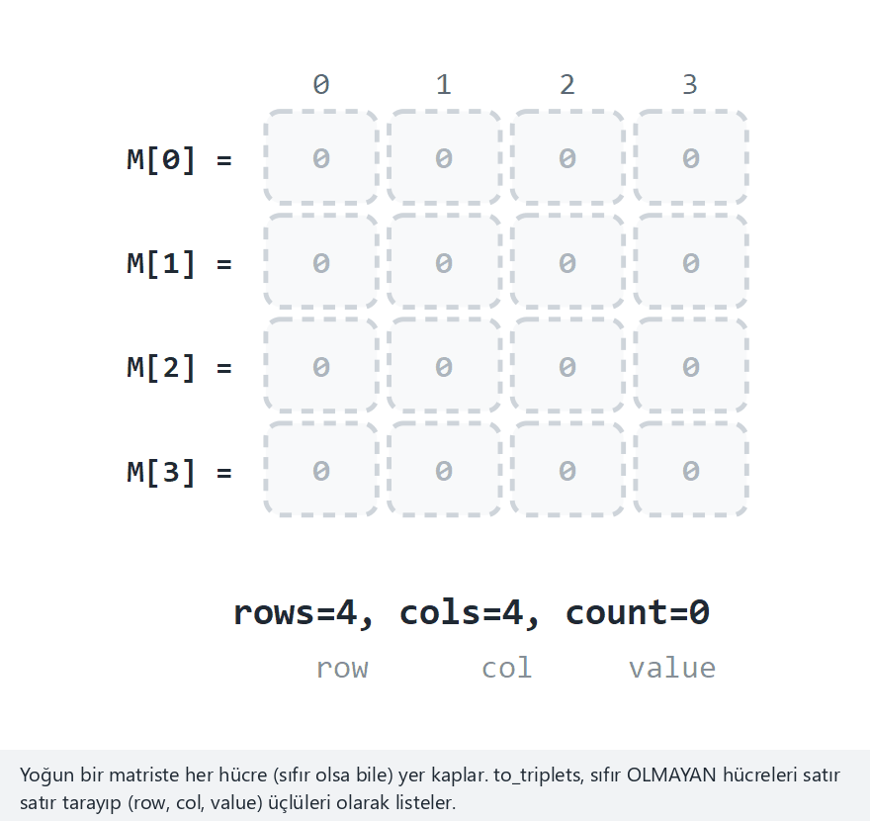
CEN207 Veri Yapıları · Hafta 2
Uç durum — tamamen sıfır bir matris
RTEÜ Bilgisayar Mühendisliği · 2026-2027 Güz
57
Notes:
Konuşma notu: Her hücre taranır ve atlanır — triplet tablosu tamamen boş kalır, ve bu da kendi başına geçerli, doğru bir sonuçtur.

Slide 58
CEN207 Veri Yapıları · Hafta 2
Kod — to_triplets()
int to_triplets(int mat[ROWS][COLS], Triplet out[]) {
int k = 0;
for (int i = 0; i < ROWS; i++)
for (int j = 0; j < COLS; j++)
if (mat[i][j] != 0) {
out[k].row = i;
out[k].col = j;
out[k].value = mat[i][j];
k++;
}
return k;
}
RTEÜ Bilgisayar Mühendisliği · 2026-2027 Güz
58
Notes:
Konuşma notu: İç içe döngüler her hücreyi ne olursa olsun tarar, ama if kontrolü sayesinde yalnızca sıfır olmayan hücreler out[]'a yazılır.

Slide 59
CEN207 Veri Yapıları · Hafta 2
Karmaşıklık
• Yoğun matrisi tarama: O(satır × sütun)
• Çıktı boyutu, sıfır olmayan sayısına eşit, asla fazla değil
• Çok seyrek bir matriste: triplet'ler çok daha küçük
RTEÜ Bilgisayar Mühendisliği · 2026-2027 Güz
59
Notes:
Konuşma notu: Taramanın kendisi tüm matristen daha ucuz olamaz, ama sonuçtan sonra kurulan her şey küçük çıktıdan faydalanır.

Slide 60
CEN207 Veri Yapıları · Hafta 2
Hızlı devrik: yeniden sıralama gerekmez
• Basit devrik: (row,col)'u takas et, sonra sırala — O(nnz log nnz)
• Daha iyisi: önce sütun başına sıfır olmayanları say
• Sayıları başlangıç konumlarına çevir (önek toplamı)
• Bir geçiş daha, her triplet'i zaten sıralı yerleştirir
RTEÜ Bilgisayar Mühendisliği · 2026-2027 Güz
60
Notes:
Konuşma notu: Bu gerçekten zekice bir numara — her kaydın nereye ait olduğunu önceden bilmek, hiç sıralamaya gerek kalmaması demek.

Slide 61
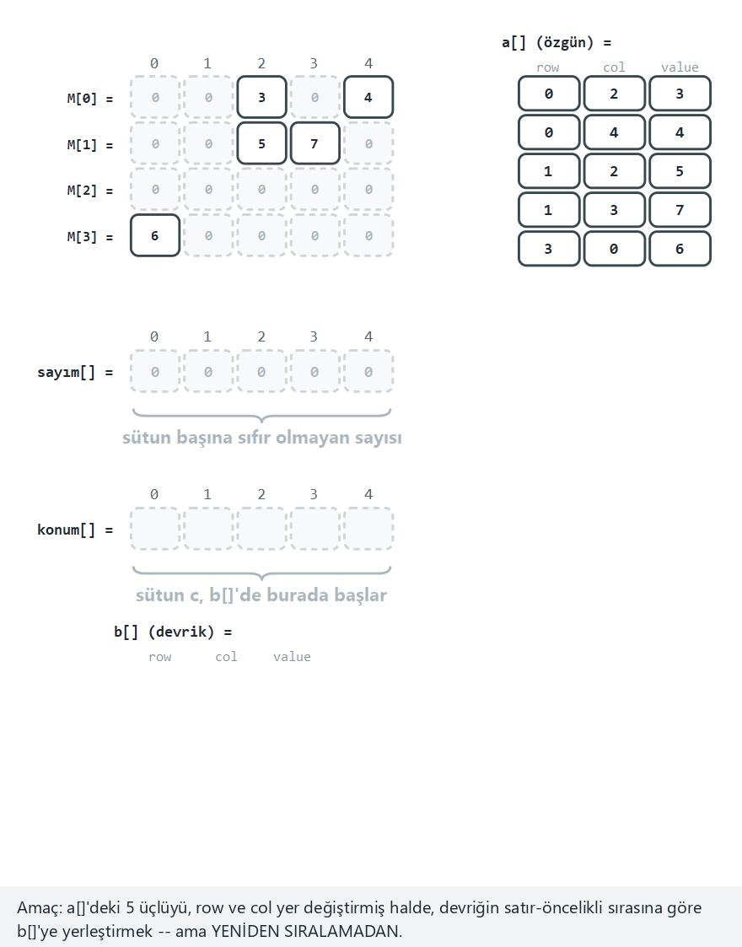
CEN207 Veri Yapıları · Hafta 2
Hızlı devrik, adım adım
RTEÜ Bilgisayar Mühendisliği · 2026-2027 Güz
61
Notes:
Konuşma notu: Önce count[]'un, sonra bu sayıları başlangıç ofsetlerine çeviren pos[]'un dolduğuna bakın — tek bir çıktı triplet'i yerleşmeden önce.

Slide 62
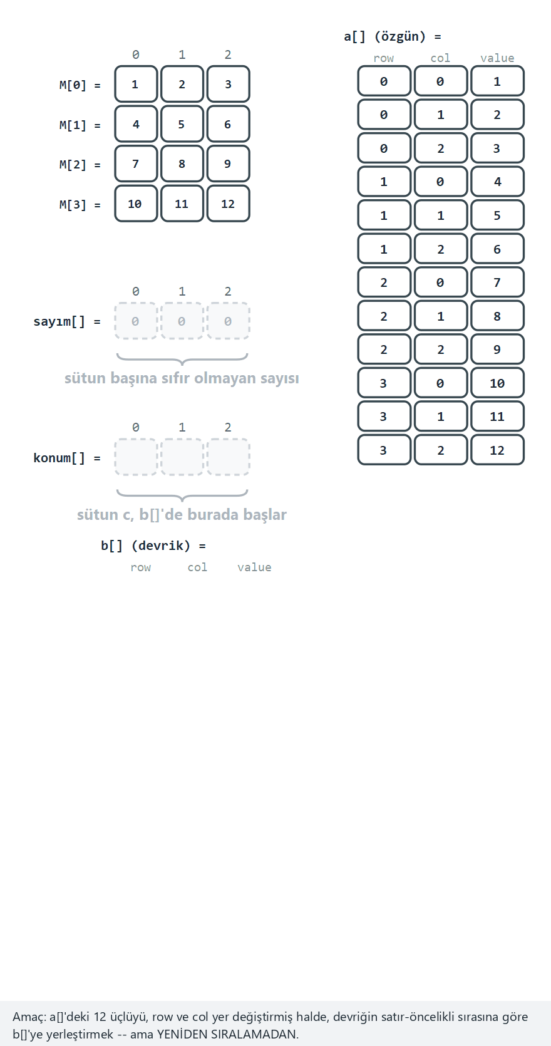
CEN207 Veri Yapıları · Hafta 2
Uç durum — tamamen dolu bir matris
RTEÜ Bilgisayar Mühendisliği · 2026-2027 Güz
62
Notes:
Konuşma notu: Her hücre sıfır olmasa bile hızlı devrik yine çalışır — yalnızca yerleştireceği triplet sayısı, matrisin hücre sayısı kadar olur.

Slide 63
CEN207 Veri Yapıları · Hafta 2
Kod — sayma ve önek toplamları
int count[COLS] = {0};
int pos[COLS];
for (int i = 0; i < nnz; i++)
count[a[i].col]++; /* per column */
pos[0] = 0;
for (int c = 1; c < COLS; c++)
pos[c] = pos[c - 1] + count[c - 1];
RTEÜ Bilgisayar Mühendisliği · 2026-2027 Güz
63
Notes:
Konuşma notu: pos[c], c'den önceki her sütunun toplamı — c sütununun triplet'lerinin çıktıda tam olarak başlaması gereken yer.

Slide 64
CEN207 Veri Yapıları · Hafta 2
Kod — her triplet'i yerleştirme
for (int i = 0; i < nnz; i++) {
int c = a[i].col;
int p = pos[c]++;
b[p].row = a[i].col; /* row/col swap */
b[p].col = a[i].row;
b[p].value = a[i].value;
}
RTEÜ Bilgisayar Mühendisliği · 2026-2027 Güz
64
Notes:
Konuşma notu: pos[c]++, hem c sütunu için bir sonraki boş hücreyi okur hem de oraya inecek bir sonraki triplet için o hücreyi ayırır.

Slide 65
CEN207 Veri Yapıları · Hafta 2
Karmaşıklık ve sık yapılan hatalar
• İki geçiş, O(nnz + COLS) — hiç sıralama yok
• Genel bir sıralamanın O(nnz log nnz)'sinden çok daha hızlı
• Hata: önek toplamını atlamak — çıktı sırasız kalır
• Hata: row ile col'u takas etmeyi unutmak
RTEÜ Bilgisayar Mühendisliği · 2026-2027 Güz
65
Notes:
Konuşma notu: Önek toplamı adımını atlayın, her triplet yine de bir yere yerleşir — sadece algoritmanın vaat ettiği sıralı düzende değil.

Slide 66
CEN207 Veri Yapıları · Hafta 2
İki seyrek matrisi toplama: bir birleştirme
• İki triplet listesi de zaten satır öncelikli sıralı
• İkisini birlikte, merge sort'un birleştirme adımı gibi yürü
• Erken gelen (row,col) kazanır ve doğrudan kopyalanır
• İkisinde de aynı (row,col): değerleri topla
RTEÜ Bilgisayar Mühendisliği · 2026-2027 Güz
66
Notes:
Konuşma notu: Her iki girdi de zaten sıralı olduğu için, toplama hiçbir zaman arama yapmak zorunda kalmıyor — yalnızca iki mevcut konumu karşılaştırması gerekiyor.

Slide 67
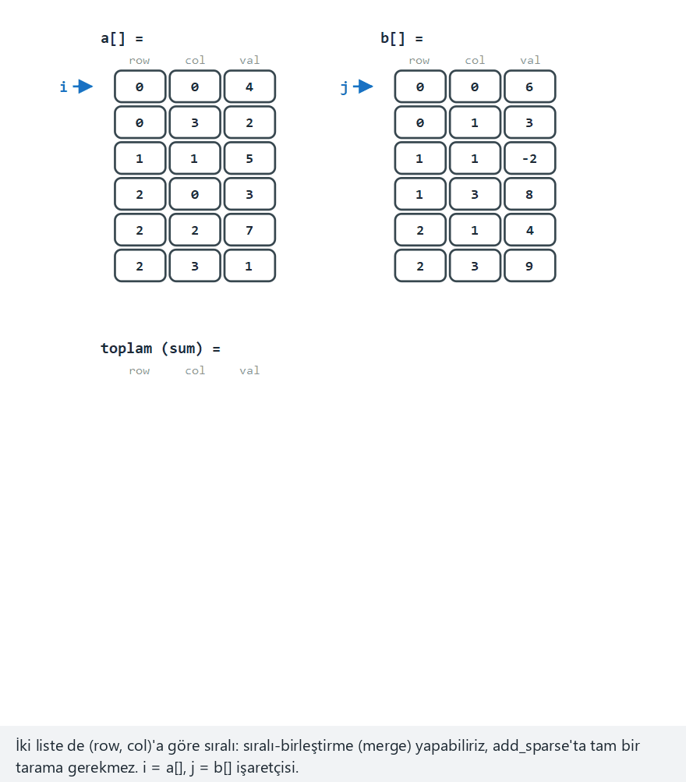
CEN207 Veri Yapıları · Hafta 2
Seyrek matris toplama, adım adım
RTEÜ Bilgisayar Mühendisliği · 2026-2027 Güz
67
Notes:
Konuşma notu: i ve j işaretçilerinin bağımsız ilerlediğine bakın, her biri yalnızca kendi listesinde adım atarak — tam olarak iki sıralı diziyi birleştirmek gibi.

Slide 68
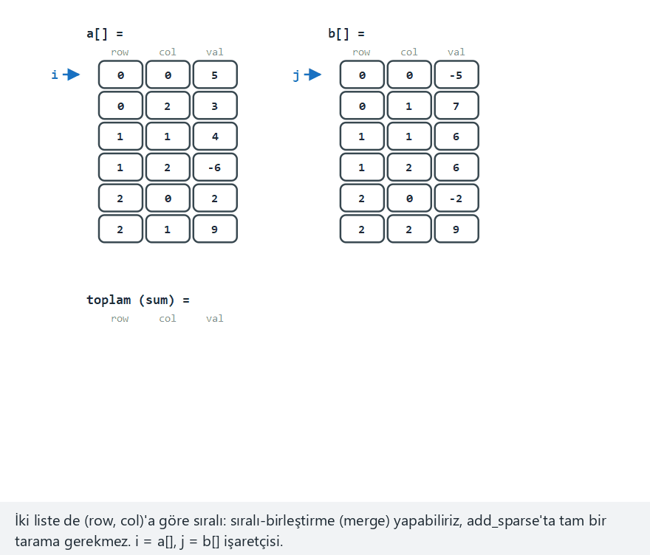
CEN207 Veri Yapıları · Hafta 2
Uç durum — birbirini götüren değerler
RTEÜ Bilgisayar Mühendisliği · 2026-2027 Güz
68
Notes:
Konuşma notu: İptal olan bir hücre çıktıya hiç yazılmaz — sonuç seyrek kalır, yeni bir sıfır kayıt hiç kazanmaz.

Slide 69
CEN207 Veri Yapıları · Hafta 2
Kod — birleştirme döngüsü
while (i < na && j < nb) {
if (/* … a[i]'s (row,col) comes first … */) {
out[k++] = a[i++];
} else if (/* … b[j]'s comes first … */) {
out[k++] = b[j++];
} else {
int sum = a[i].value + b[j].value;
if (sum != 0) /* … out[k++] = sum entry … */;
i++; j++;
}
}
RTEÜ Bilgisayar Mühendisliği · 2026-2027 Güz
69
Notes:
Konuşma notu: Yalnızca üç durum: a daha erken, b daha erken, ya da ikisi de tam olarak aynı hücreye düşer ve değerleri toplanır.

Slide 70
CEN207 Veri Yapıları · Hafta 2
Karmaşıklık ve sık yapılan hatalar
• Tek bir birleştirme geçişi: O(na + nb), yeniden sıralama yok
• İkisinde de olmayan bir hücreye hiç dokunmaz
• Hata: toplam 0 olduğunda hücreyi düşürmeyi unutmak
• Hata: sırasız triplet listelerinin yine de birleşeceğini varsaymak
RTEÜ Bilgisayar Mühendisliği · 2026-2027 Güz
70
Notes:
Konuşma notu: Bu yaklaşımın tamamı, iki listenin de zaten sıralı olmasına dayanıyor — sırasız triplet'ler verin, birleştirme sessizce yanlış yanıt verir.

Slide 71
CEN207 Veri Yapıları · Hafta 2
Mini soru
(1,2) hücresi A matrisinde 6, B matrisinde −6. Toplamın triplet listesinde ne kalır?
RTEÜ Bilgisayar Mühendisliği · 2026-2027 Güz
71
Notes:
Konuşma notu: Sınıfın hesabı yapmasına izin verin, sonraki slayttan önce.

Slide 72
CEN207 Veri Yapıları · Hafta 2
Yanıt
Hiçbir şey. 6 + (-6) = 0, ve toplamı sıfır olan bir hücre tamamen düşürülür — triplet listesi yalnızca sıfır olmayan değerleri tutar.
RTEÜ Bilgisayar Mühendisliği · 2026-2027 Güz
72
Notes:
Konuşma notu: Sıfır değerli bir triplet'i tutmak, tüm gösterimin dayandığı "yalnızca sıfır olmayan hücreler" sözünü sessizce bozardı.

Slide 73
CEN207 Veri Yapıları · Hafta 2
5. Bağlı Listeler: Düğüm, Baş, NULL
RTEÜ Bilgisayar Mühendisliği · 2026-2027 Güz
73
Notes:
Konuşma notu: Bölüm 5, haftanın ikinci büyük fikrini tanıtıyor — ekleme yapmanın hiçbir zaman başka bir şeyi kaydırmak zorunda olmadığı bir yapı.

Slide 74
CEN207 Veri Yapıları · Hafta 2
Bir soru ile başlayalım
Bir diziye her ekleme n elemana kadarını kaydırabilir. Ekleme yapmanın var olan değerleri hiçbir zaman hareket ettirmediği bir yapı var mı?
RTEÜ Bilgisayar Mühendisliği · 2026-2027 Güz
74
Notes:
Konuşma notu: Sınıfa bir an verin — yanıt, bugünün geri kalanının üzerine kurulduğu şey.

Slide 75
CEN207 Veri Yapıları · Hafta 2
Kısa bir tarihçe
• 1956 — John McCarthy, Lisp'in cons hücresi
• Bir cons hücresi: bir değer, artı bir sonrakine işaretçi
• Altı on yıl sonra hâlâ her dilde bu fikir kullanılıyor
• C'nin struct Node { data; next; }'i aynı fikir
RTEÜ Bilgisayar Mühendisliği · 2026-2027 Güz
75
Notes:
Konuşma notu: McCarthy "veri yapıları" diye bir konu düşünmüyordu, sembolik akıl yürütme için bir dil kuruyordu — bu fikir sadece her yerde çıktı karşımıza.

Slide 76
CEN207 Veri Yapıları · Hafta 2
Sezgi — bir define avı
• Her ipucu bir sonraki ipucunun nerede olduğunu söyler
• Haritanın tamamını asla bir kerede görmezsiniz
• Bir işaretçiyi izle, var, oku, bir sonrakini izle
• Son ipucu "burada bir şey yok" der — NULL
RTEÜ Bilgisayar Mühendisliği · 2026-2027 Güz
76
Notes:
Konuşma notu: Bir dizi bir kerede tuttuğunuz bir harita; bir bağlı liste yalnızca tek seferde bir adım yürüyebildiğiniz bir iz.

Slide 77
CEN207 Veri Yapıları · Hafta 2
Tüm fikir, tek bir struct'ta
typedef struct Node {
int data;
struct Node *next;
} Node;
• Bir değer, bir işaretçi — bağlı liste bu kadar
• Kaydırma yok: yeni bir düğüm yalnızca bir işaretçi alır
RTEÜ Bilgisayar Mühendisliği · 2026-2027 Güz
77
Notes:
Konuşma notu: Bu hafta ve gelecek haftaki her bağlı liste programı, tam olarak bu beş satırlık struct üzerine kuruluyor.

Slide 78
CEN207 Veri Yapıları · Hafta 2
head ve NULL sonlandırıcısı
• head, listeye giren tek sabit referanstır
• Her başka düğüme nexti izleyerek ulaşılır
• Son düğümün nexti NULLdır — "başka düğüm yok"
• Boş bir liste yalnızca head == NULLdır
RTEÜ Bilgisayar Mühendisliği · 2026-2027 Güz
78
Notes:
Konuşma notu: head'i kaybedin, ondan sonraki her düğüm erişilemez hale gelir — head, tüm listenin asılı durduğu tek iplik.

Slide 79
CEN207 Veri Yapıları · Hafta 2
"İnception": kendini içeren bir struct
• struct Node'un struct Node * türünde bir alanı var
• Bu sonsuz özyineleme değil — bir işaretçi
• Bir işaretçinin boyutu sabit, Node tamamlanmadan bile bilinir
• Bu yüzden struct Node *next; derlenir, ama Node next; derlenemez
RTEÜ Bilgisayar Mühendisliği · 2026-2027 Güz
79
Notes:
Konuşma notu: Bu kendine gönderme ilk seferde birçok öğrenciyi takıldırıyor — anahtar nokta, bir işaretçinin neyi gösterdiğine bakmaksızın hep aynı küçük, sabit boyutta olması.

Slide 80
CEN207 Veri Yapıları · Hafta 2
Sık yapılan hatalar
• ->next'ten önce NULL kontrolünü unutmak
• Bir düğümü (struct) ona giden bir işaretçiyle karıştırmak
• Bir işaretçi gerekirken Node next; yazmak
RTEÜ Bilgisayar Mühendisliği · 2026-2027 Güz
80
Notes:
Konuşma notu: NULL bir işaretçiyi dereferans etmek, bu dönemin her bağlı liste programındaki en yaygın çökme nedeni.

Slide 81
CEN207 Veri Yapıları · Hafta 2
Mini soru
next neden düz bir struct Node değil, mutlaka struct Node * olarak tanımlanmalı?
RTEÜ Bilgisayar Mühendisliği · 2026-2027 Güz
81
Notes:
Konuşma notu: Sınıfın bunu "inception" slaytıyla bağlantılandırmasına izin verin, yanıttan önce.

Slide 82
CEN207 Veri Yapıları · Hafta 2
Yanıt
Düz bir Node alanı, Node'un boyutunun önceden bilinmesini gerektirirdi — ama Node henüz tanımlanmayı bitirmedi. Bir işaretçinin boyutu buna hiç bağlı değildir.
RTEÜ Bilgisayar Mühendisliği · 2026-2027 Güz
82
Notes:
Konuşma notu: Bir işaretçi, neyi gösterdiğine bakmaksızın hep aynı küçük bayt sayısı — döngüsel bağımlılığı kıran şey tam olarak bu.

Slide 83
CEN207 Veri Yapıları · Hafta 2
6. Tekil Bağlı Listeler: Ekleme, Silme, Arama, Tersine Çevirme
RTEÜ Bilgisayar Mühendisliği · 2026-2027 Güz
83
Notes:
Konuşma notu: Bölüm 6, sonraki her liste türünün — çift yönlü, dairesel, XOR, atlamalı — yeniden kullandığı ya da genişlettiği dört işlemi kuruyor.

Slide 84
CEN207 Veri Yapıları · Hafta 2
Bir soru ile başlayalım
Üç ekleme konumu — baş, son ve "belirli bir düğümden sonra" — çok farklı bedellere mal oluyor. Hangisi ucuz, hangisi değil?
RTEÜ Bilgisayar Mühendisliği · 2026-2027 Güz
84
Notes:
Konuşma notu: Yanıt tamamen listenin ayrı bir son (tail) işaretçisi tutup tutmadığına bağlı — bu sürüm tutmuyor.

Slide 85
CEN207 Veri Yapıları · Hafta 2
Eklemenin üç yolu
• insert_head: yeni düğüm eski başı gösterir — O(1)
• insert_tail: burada son işaretçisi yok — sona kadar yürü
• insert_after(prev, v): iki işaretçi yazımı, sırayla
• Bu sırayı ters çevirmek listeyi koparır
RTEÜ Bilgisayar Mühendisliği · 2026-2027 Güz
85
Notes:
Konuşma notu: "Sırayla" burada bir üslup tercihi değil — çalışan bir liste ile koparılmış bir liste arasındaki fark.

Slide 86
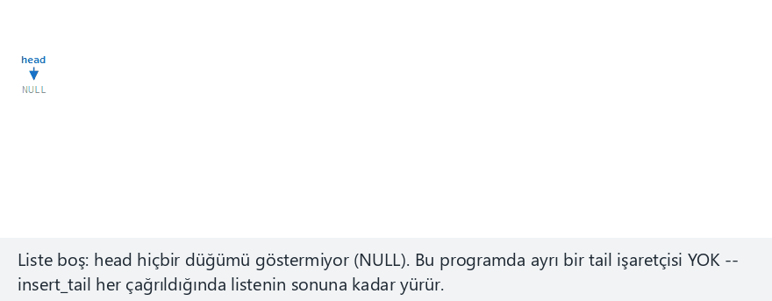
CEN207 Veri Yapıları · Hafta 2
Tekil listede ekleme, adım adım
RTEÜ Bilgisayar Mühendisliği · 2026-2027 Güz
86
Notes:
Konuşma notu: Özellikle insert_tail'i izleyin — son işaretçisi olmadığı için önce var olan her düğümü geçmesi gerekiyor.

Slide 87
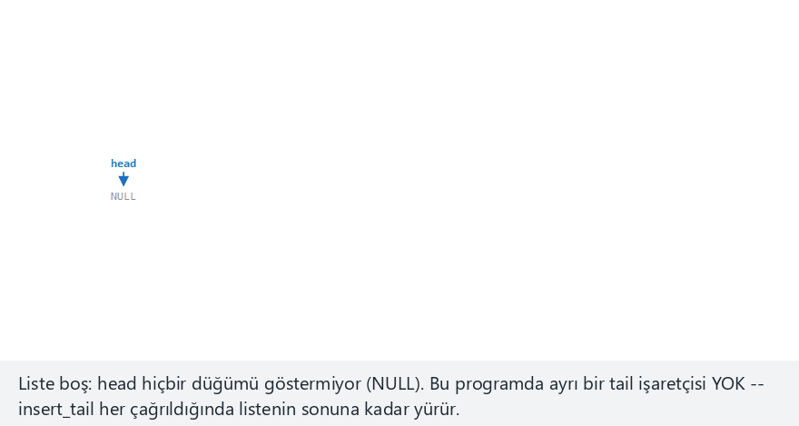
CEN207 Veri Yapıları · Hafta 2
Uç durum — iki adım, ters sırayla
RTEÜ Bilgisayar Mühendisliği · 2026-2027 Güz
87
Notes:
Konuşma notu: Bu gösterim gerçek listeye hiç dokunmaz — yalnızca insert_after'daki yazım sırasının neden gerçekten önemli olduğunu göstermek için var.

Slide 88
CEN207 Veri Yapıları · Hafta 2
Kod — insert_head()
Node *insert_head(Node *head, int value) {
Node *n = malloc(sizeof(Node));
n->data = value;
n->next = head; /* points at the old head */
return n; /* new node is head now */
}
RTEÜ Bilgisayar Mühendisliği · 2026-2027 Güz
88
Notes:
Konuşma notu: Bir malloc, bir işaretçi yazımı, bir dönüş — insert_head listenin geri kalanına hiç bakmaz bile.

Slide 89
CEN207 Veri Yapıları · Hafta 2
Kod — insert_after(): sıra önemli
void insert_after(Node *prev, int value) {
Node *n = malloc(sizeof(Node));
n->data = value;
n->next = prev->next; /* STEP 1: new first */
prev->next = n; /* STEP 2: then link */
}
RTEÜ Bilgisayar Mühendisliği · 2026-2027 Güz
89
Notes:
Konuşma notu: Bu iki satırı takas edin, 1. adım onu okuduğunda prev->next zaten n'e eşit olur — yeni düğüm kendini gösterir hale gelir.

Slide 90
CEN207 Veri Yapıları · Hafta 2
Karmaşıklık ve sık yapılan hatalar
• insert_head: O(1) — hiç yürüme yok
• insert_tail (son işaretçisi yok): sona kadar yürür — O(n)
• insert_after: prev zaten bulunmuşsa O(1)
• Hata: 1. ve 2. ADIM'ı takas etmek — listeyi koparır
RTEÜ Bilgisayar Mühendisliği · 2026-2027 Güz
90
Notes:
Konuşma notu: insert_after'ın kendisi O(1), ama prev'i baştan bulmak, yani arama yapmak, genellikle değil.

Slide 91
CEN207 Veri Yapıları · Hafta 2
Değere göre silme
• Özel durum: değer başta
• Aksi halde: prev/cur birlikte yürüyerek arar
• Bulunduğunda: prev->next = cur->next — bypass oku
• Sonra free(cur) — düğüm gitti
RTEÜ Bilgisayar Mühendisliği · 2026-2027 Güz
91
Notes:
Konuşma notu: Bypass oku tüm numaranın kendisi: artık kimse cur'u göstermiyor, o yüzden erişilemez hale geliyor, serbest bırakılmaya hazır.

Slide 92
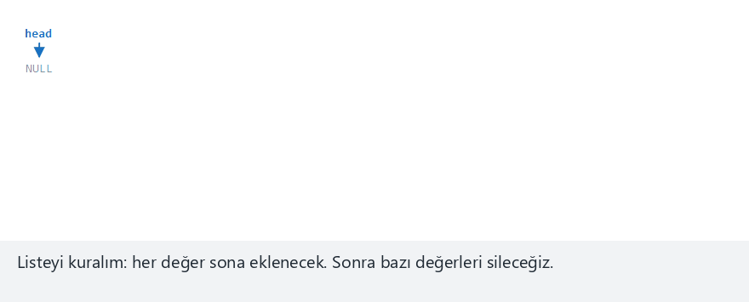
CEN207 Veri Yapıları · Hafta 2
Tekil listede silme, adım adım
RTEÜ Bilgisayar Mühendisliği · 2026-2027 Güz
92
Notes:
Konuşma notu: prev ve cur'un birlikte hareket etmesini izleyin — prev her zaman cur'un bir adım gerisinde, cur bulunur bulunmaz yeniden bağlanmaya hazır.

Slide 93
CEN207 Veri Yapıları · Hafta 2
Uç durum — son düğümü, sonra olmayan bir değeri silmek
RTEÜ Bilgisayar Mühendisliği · 2026-2027 Güz
93
Notes:
Konuşma notu: Bu kodda son düğümü silmek ayrı bir durum bile değil — aynı prev/cur taramasından doğal olarak çıkıyor.

Slide 94
CEN207 Veri Yapıları · Hafta 2
Kod — delete_value()
Node *delete_value(Node *head, int value,
bool *removed) {
*removed = false;
if (head == NULL) return NULL;
if (head->data == value) { /* delete head */
Node *tmp = head;
head = head->next;
free(tmp);
*removed = true;
return head;
}
/* … prev/cur scan, bypass, free(cur) … */
}
RTEÜ Bilgisayar Mühendisliği · 2026-2027 Güz
94
Notes:
Konuşma notu: Baş durumu burada ayrı ele alınıyor, çünkü değişmesi gereken yalnızca bir düğümün next alanı değil, head'in kendisi.

Slide 95
CEN207 Veri Yapıları · Hafta 2
Karmaşıklık ve sık yapılan hatalar
• Başı silmek: O(1), arama gerekmez
• Başka herhangi bir yeri silmek: bulmak için O(n)
• Hata: başın özel bir durum olduğunu unutmak
• Hata: prev'i kaydetmeden cur'u ilerletmek
RTEÜ Bilgisayar Mühendisliği · 2026-2027 Güz
95
Notes:
Konuşma notu: prev, cur ile aynı adımda güncellenmezse, bypass oku tamamen yanlış düğümden çıkmış olur.

Slide 96
CEN207 Veri Yapıları · Hafta 2
Doğrusal arama: kısayol yok
• İndis aritmetiği yok — bir listede arr[k] yoktur
• head'den başlayıp bir seferde bir düğümü karşılaştır
• Bulundu: konumunu döndür; bitti: -1 döndür
RTEÜ Bilgisayar Mühendisliği · 2026-2027 Güz
96
Notes:
Konuşma notu: Bu, bir listenin bir diziye göre feda ettiği en büyük şey — k konumuna doğrudan atlamanın hiçbir yolu yok.

Slide 97
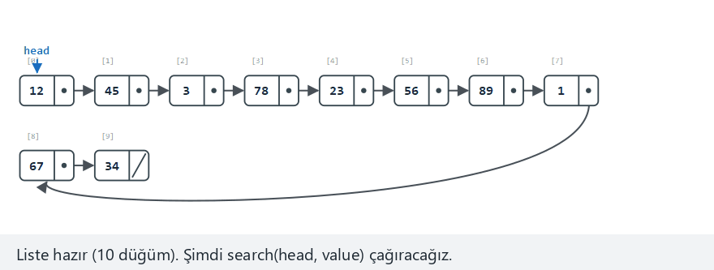
CEN207 Veri Yapıları · Hafta 2
Tekil listede arama, adım adım
RTEÜ Bilgisayar Mühendisliği · 2026-2027 Güz
97
Notes:
Konuşma notu: Karşılaştırma sayacının yükselmesine bakın — ziyaret edilen her düğüm, aranan değer olsun olmasın, bir karşılaştırmaya mal olur.

Slide 98
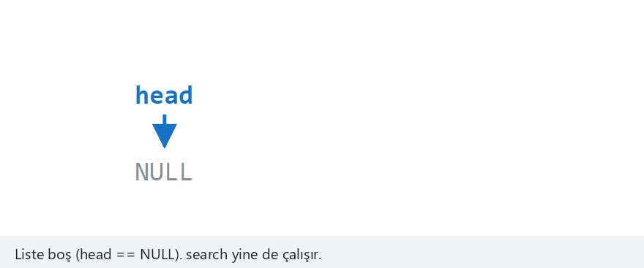
CEN207 Veri Yapıları · Hafta 2
Uç durum — boş bir listede arama
RTEÜ Bilgisayar Mühendisliği · 2026-2027 Güz
98
Notes:
Konuşma notu: Boş bir liste, for döngüsünün koşulu olan cur != NULL'ın hemen başarısız olması demek — arama hiçbir şeyi karşılaştırmadan -1 döner.

Slide 99
CEN207 Veri Yapıları · Hafta 2
Kod — search()
int search(Node *head, int value) {
int index = 0;
for (Node *cur = head; cur != NULL;
cur = cur->next) {
if (cur->data == value)
return index; /* found here */
index++;
}
return -1; /* not found */
}
RTEÜ Bilgisayar Mühendisliği · 2026-2027 Güz
99
Notes:
Konuşma notu: Bu fonksiyonun tamamı bir slayta sığıyor — bugünkü derste ondan hiçbir şey kesilmiyor.

Slide 100
CEN207 Veri Yapıları · Hafta 2
Karmaşıklık
• Her arama: O(n) — atlanacak bir indis yok
• Karşılaştırma: dizide arr[k] O(1)dir
• Bu fark, üç bölüm sonraki karşılaştırmayı yönlendirir
RTEÜ Bilgisayar Mühendisliği · 2026-2027 Güz
100
Notes:
Konuşma notu: Bu O(n) sayısını aklınızda tutun — üç bölüm sonraki diziler-listeler tablosundaki en büyük argüman bu.

Slide 101
CEN207 Veri Yapıları · Hafta 2
Yerinde tersine çevirme: üç işaretçi
• prev arkada, curr önde, next ileriye bakar
• curr->next'in üzerine yazmadan önce next'i kaydet
• curr->next'i çevirip prev'i gösterecek şekilde yap
• Sonra her iki işaretçi de bir düğüm ileri gider
RTEÜ Bilgisayar Mühendisliği · 2026-2027 Güz
101
Notes:
Konuşma notu: Üç işaretçinin bir seferde bir düğüm üzerinde uyum içinde dans etmesi, algoritmanın tamamı — ne özyineleme, ne ek bellek.

Slide 102
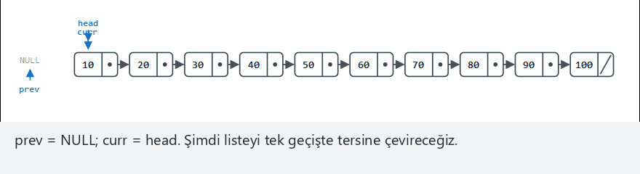
CEN207 Veri Yapıları · Hafta 2
Tekil listede tersine çevirme, adım adım
RTEÜ Bilgisayar Mühendisliği · 2026-2027 Güz
102
Notes:
Konuşma notu: Her okun teker teker, hep aynı sırayla çevrilmesini izleyin: next'i kaydet, curr'un okunu çevir, ikisini de ilerlet.

Slide 103
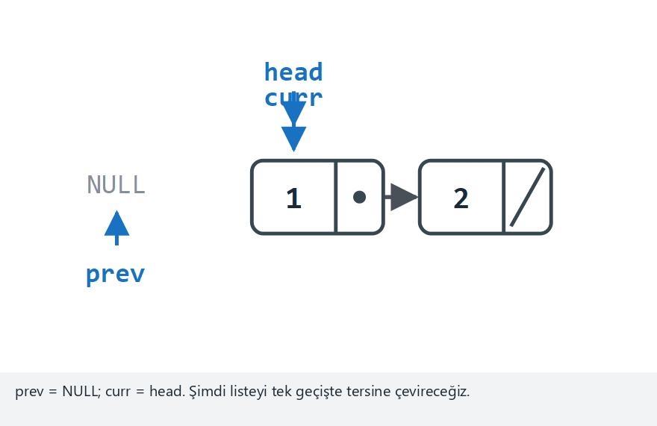
CEN207 Veri Yapıları · Hafta 2
Uç durum — yalnızca iki düğüm
RTEÜ Bilgisayar Mühendisliği · 2026-2027 Güz
103
Notes:
Konuşma notu: En küçük önemsiz olmayan durum bile aynı üç-işaretçi dansından geçiyor, yalnızca çok yerine tek bir tekrarla.

Slide 104
CEN207 Veri Yapıları · Hafta 2
Kod — reverse()
Node *reverse(Node *head) {
Node *prev = NULL;
Node *curr = head;
while (curr != NULL) {
Node *next = curr->next; /* save rest */
curr->next = prev; /* flip arrow */
prev = curr;
curr = next;
}
return prev; /* new head */
}
RTEÜ Bilgisayar Mühendisliği · 2026-2027 Güz
104
Notes:
Konuşma notu: Bu fonksiyonun tamamı da bir slayta sığıyor, ve onu en az bir kez satır satır, sesli okumaya değer.

Slide 105
CEN207 Veri Yapıları · Hafta 2
Karmaşıklık
• Tek geçiş, düğüm başına bir çevirme — O(n) zaman
• Yeni düğüm ayrılmıyor — O(1) alan
• Karşılaştırma: bir diziyi tersine çevirmek de ekstra işaretçi gerektirmez
RTEÜ Bilgisayar Mühendisliği · 2026-2027 Güz
105
Notes:
Konuşma notu: Üç işaretçinin ötesinde hiç ek bellek gerektirmeyen yerinde tersine çevirme, bu algoritmayı ezbere bilmeye değer kılan asıl neden.

Slide 106
CEN207 Veri Yapıları · Hafta 2
Mini soru
curr->next'i geçici bir next değişkenine kaydetmeden önce prev'i göstermek üzere çevirirseniz ne bozulur?
RTEÜ Bilgisayar Mühendisliği · 2026-2027 Güz
106
Notes:
Konuşma notu: Sınıfın yanıttan önce her adımda curr->next'in gerçekte neyi tuttuğunu izlemesine izin verin.

Slide 107
CEN207 Veri Yapıları · Hafta 2
Yanıt
Listenin geri kalanı kaybolur. curr->next geriye işaret ettiği an, ondan sonra gelen düğümlere ulaşmanın hiçbir yolu kalmaz.
RTEÜ Bilgisayar Mühendisliği · 2026-2027 Güz
107
Notes:
Konuşma notu: Bu, insert_after'ın adım sırasıyla tamamen aynı "önce kaydet, sonra üzerine yaz" dersi, yalnızca farklı bir işlemde yeniden karşımıza çıkıyor.

Slide 108
CEN207 Veri Yapıları · Hafta 2
7. Çift Yönlü Bağlı Listeler
RTEÜ Bilgisayar Mühendisliği · 2026-2027 Güz
108
Notes:
Konuşma notu: Bölüm 7, düğüm başına ikinci bir işaretçi ekliyor, karşılığında iki yönde de yürüyebilmek için.

Slide 109
CEN207 Veri Yapıları · Hafta 2
Bir soru ile başlayalım
Tekil bir liste yalnızca ileri yürüyebilir. Geriye de yürüyebilmek için ne değişmeli?
RTEÜ Bilgisayar Mühendisliği · 2026-2027 Güz
109
Notes:
Konuşma notu: Yanıt söylendiğinde neredeyse fazla bariz geliyor — ama her işlemin nasıl yazılması gerektiğini değiştiriyor.

Slide 110
CEN207 Veri Yapıları · Hafta 2
Sezgi — çift yönlü bir cadde
• Tekil liste: tek yönlü bir cadde, yalnızca ileri
• Çift yönlü liste: çift yönlü bir cadde
• Her düğüm iki tabela taşır: next ve prev
• Geri dönmek hiçbir ek bedele mal olmaz — yalnızca prev'i izleyin
RTEÜ Bilgisayar Mühendisliği · 2026-2027 Güz
110
Notes:
Konuşma notu: Ama ek işaretçi bedavaya gelmiyor — her ekleme ve silmede doğru tutulması gereken bir alan daha.

Slide 111
CEN207 Veri Yapıları · Hafta 2
insert_after: ikisi değil, dört işaretçi düzeltilir
• Tekil listenin insert_after'ı: 2 işaretçiyi düzeltir
• Çift yönlü liste: yeni düğümün prev'ini de düzeltir
• Ve eski sonrakinin prev'ini, varsa
• cur, tail idiyse list->tail'i de güncelleyin
RTEÜ Bilgisayar Mühendisliği · 2026-2027 Güz
111
Notes:
Konuşma notu: Ekleme noktasını atlayan her işaretçinin artık geri yönde eşleşen bir işaretçisi var — ikisinin de düzeltilmesi gerekiyor.

Slide 112
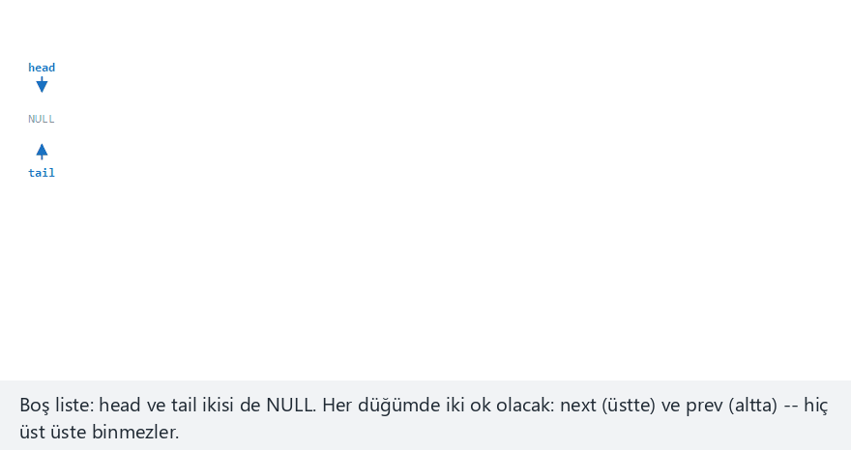
CEN207 Veri Yapıları · Hafta 2
Çift yönlü listede ekleme, adım adım
RTEÜ Bilgisayar Mühendisliği · 2026-2027 Güz
112
Notes:
Konuşma notu: Her düğümdeki iki oka bakın — satırın üstünde kavis çizen next, altında kavis çizen prev — birlikte güncelleniyor, hiçbir zaman yalnızca biri değil.

Slide 113
CEN207 Veri Yapıları · Hafta 2
Uç durum — tail'in gösterdiği düğümden hemen sonra ekleme
RTEÜ Bilgisayar Mühendisliği · 2026-2027 Güz
113
Notes:
Konuşma notu: Şu anki tail'den sonra eklemek, yeni düğümün yeni tail olması demek — sadece bir next işaretçisi değil, list->tail'in kendisi güncellenmeli.

Slide 114
CEN207 Veri Yapıları · Hafta 2
Kod — insert_after()
bool insert_after(List *list, int target, int v) {
for (Node *cur = list->head; cur; cur = cur->next) {
if (cur->data == target) {
Node *n = malloc(sizeof(Node));
n->data = v; n->prev = cur; n->next = cur->next;
if (cur->next) cur->next->prev = n;
else list->tail = n; /* cur was the tail */
cur->next = n;
return true;
}
}
return false;
}
RTEÜ Bilgisayar Mühendisliği · 2026-2027 Güz
114
Notes:
Konuşma notu: Toplamda dört işaretçi yazımı: yeni düğümün kendi prev'i ve next'i, eski sonraki'nin prev'i (ya da list->tail), ve cur'un next'i.

Slide 115
CEN207 Veri Yapıları · Hafta 2
Kod — delete_value(): prev için tarama yok
bool delete_value(List *list, int value) {
for (Node *cur = list->head; cur; cur = cur->next) {
if (cur->data == value) {
if (cur->prev) cur->prev->next = cur->next;
else list->head = cur->next;
if (cur->next) cur->next->prev = cur->prev;
else list->tail = cur->prev;
free(cur);
return true;
}
}
return false;
}
RTEÜ Bilgisayar Mühendisliği · 2026-2027 Güz
115
Notes:
Konuşma notu: cur->prev burada doğrudan okunuyor — tekil sürüm, tararken ayrı bir prev değişkenini elle takip etmek zorundaydı.

Slide 116
CEN207 Veri Yapıları · Hafta 2
Karmaşıklık ve sık yapılan hatalar
• Hedefi bulmak: tekildekiyle aynı O(n)
• Bulunduktan sonra yeniden bağlamak: her iki yönde O(1)
• Hata: tail değiştikten sonra tail'i güncellemeyi unutmak
• Hata: yeni düğümün prev bağını atlamak
RTEÜ Bilgisayar Mühendisliği · 2026-2027 Güz
116
Notes:
Konuşma notu: Arama bedeli ikinci bir işaretçiyle hiç iyileşmiyor — yalnızca yeniden bağlama adımı, ve geriye yürüyebilme değişiyor.

Slide 117
CEN207 Veri Yapıları · Hafta 2
Mini soru
Çift yönlü bir listenin delete_value'u, tekil sürümün aksine, neden ayrı bir prev-izleme değişkenine hiç ihtiyaç duymaz?
RTEÜ Bilgisayar Mühendisliği · 2026-2027 Güz
117
Notes:
Konuşma notu: Yanıttan önce delete_value kod slaytına geri işaret edin.

Slide 118
CEN207 Veri Yapıları · Hafta 2
Yanıt
Her düğüm zaten kendi `prev`'ini saklar. Tekil sürüm tararken prev'i elle takip etmek zorundaydı; çift yönlü sürüm yalnızca cur->prev'i doğrudan okur.
RTEÜ Bilgisayar Mühendisliği · 2026-2027 Güz
118
Notes:
Konuşma notu: Saklanan o prev alanı, çift yönlü listelerin var olmasının tüm nedeni — geri kalan her şey, her düğümde onun bulunmasından çıkıyor.

Slide 119
CEN207 Veri Yapıları · Hafta 2
8. Dairesel Listeler ve Josephus Problemi
RTEÜ Bilgisayar Mühendisliği · 2026-2027 Güz
119
Notes:
Konuşma notu: Bölüm 8, NULL'ı tamamen kaldırıyor — liste sona ermek yerine sarılıyor — ve bu biçimi çok eski bir bulmacayı çözmek için kullanıyor.

Slide 120
CEN207 Veri Yapıları · Hafta 2
Bir soru ile başlayalım
Ya son düğümün nexti, NULL yerine ilk düğümü gösterseydi?
RTEÜ Bilgisayar Mühendisliği · 2026-2027 Güz
120
Notes:
Konuşma notu: Bunu denememek için bariz bir neden yok — ve tam olarak Josephus probleminin ihtiyaç duyduğu şey olduğu ortaya çıkıyor.

Slide 121
CEN207 Veri Yapıları · Hafta 2
Sezgi — bir çemberde oturan insanlar
• Aslında ne "ilk" koltuk ne de "son" koltuk var
• Yeterince yürürseniz başladığınız yere geri dönersiniz
• Dairesel bir listenin yürüyüşü durduracak bir NULL'ı yok
• Başka bir şey — bir sayaç, bir koşul — durdurmalı
RTEÜ Bilgisayar Mühendisliği · 2026-2027 Güz
121
Notes:
Konuşma notu: Bunu unutmak klasik dairesel liste hatası: NULL'da durmak üzere yazılmış bir döngü hiçbir zaman durmaz.

Slide 122
CEN207 Veri Yapıları · Hafta 2
Tek işaretçi, ayrı bir head yok
• tail, en son eklenen düğümü gösterir
• tail->next, baştır — ekstra bir alan yok
• Tek bir düğüm kendini gösterir — küçük bir döngü
• Silmek ileri bir tarama ister — prev yok
RTEÜ Bilgisayar Mühendisliği · 2026-2027 Güz
122
Notes:
Konuşma notu: Yalnızca tail'i tutup head'i tail->next'ten türetmek, bu programın bilinçli, küçük bir tasarım tercihi.

Slide 123
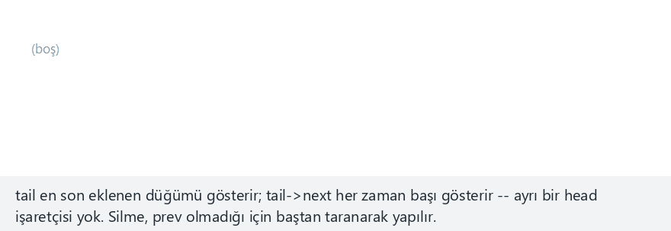
CEN207 Veri Yapıları · Hafta 2
Dairesel liste işlemleri, adım adım
RTEÜ Bilgisayar Mühendisliği · 2026-2027 Güz
123
Notes:
Konuşma notu: Satırın altında bir eğri olarak çizilen sarılma okuna bakın — son düğümü doğrudan ilk düğüme bağlıyor.

Slide 124
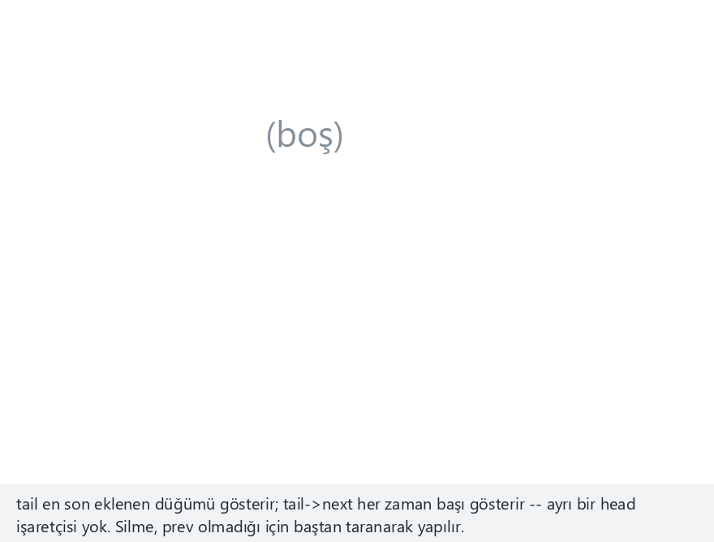
CEN207 Veri Yapıları · Hafta 2
Uç durum — son düğüm silinir
RTEÜ Bilgisayar Mühendisliği · 2026-2027 Güz
124
Notes:
Konuşma notu: Tek düğümlü dairesel bir liste kendini gösterir; o tek düğümü silmek, listeyi gerçekten boş bırakmalı, tail geri NULL'a dönmeli.

Slide 125
CEN207 Veri Yapıları · Hafta 2
Kod — insert_tail()
Node *insert_tail(Node *tail, int value) {
Node *n = malloc(sizeof(Node));
n->data = value;
if (tail == NULL) {
n->next = n; /* points at itself */
return n;
}
n->next = tail->next; /* new node -> old head */
tail->next = n; /* old tail -> new node */
return n;
}
RTEÜ Bilgisayar Mühendisliği · 2026-2027 Güz
125
Notes:
Konuşma notu: Boş liste durumu özel, çünkü korunacak henüz bir head->next ilişkisi yok — yeni düğümün kendine dönmesi gerekiyor.

Slide 126
CEN207 Veri Yapıları · Hafta 2
Karmaşıklık ve sık yapılan hatalar
• Sona ekleme: O(1), öncekiyle aynı numara
• Değere göre silme: O(n) tarama — prev bağı yok
• Hata: bir gezinmeyi durdurmak için cur == NULL kontrolü
• Dairesel bir liste bir NULL değil, bir adım sayacı ister
RTEÜ Bilgisayar Mühendisliği · 2026-2027 Güz
126
Notes:
Konuşma notu: Bu hafta yalnız başına, bu haftaki materyalin diğer her hatasından daha fazla sonsuz döngüye neden oluyor.

Slide 127
CEN207 Veri Yapıları · Hafta 2
Kısa bir tarihçe
• M.S. 67 civarı — Flavius Josephus, Yodfat kuşatması
• Efsane: 41 asker, her 3. asker elenir
• Josephus'un kendini hayatta kalan yere yerleştirdiği söylenir
• Tek bir dairesel liste bugün tüm bulmacayı çözüyor
RTEÜ Bilgisayar Mühendisliği · 2026-2027 Güz
127
Notes:
Konuşma notu: Efsane tam olarak doğru olsun ya da olmasın, tarif ettiği eleme örüntüsü tam olarak bu algoritmanın simüle ettiği şey.

Slide 128
CEN207 Veri Yapıları · Hafta 2
Her k. kişi elenir
• Çember içinde n kişi, 1..n numaralı
• Son hayatta kalandan k-1 adım ileri say
• Üzerine geldiğiniz kişiyi eleyin
• Yalnızca bir kişi kalana kadar tekrarlayın
RTEÜ Bilgisayar Mühendisliği · 2026-2027 Güz
128
Notes:
Konuşma notu: Her eleme, tıpkı dairesel silme gibi, yalnızca tek bir bypass oku — tüm problem az önce gösterilen işleme indirgeniyor.

Slide 129
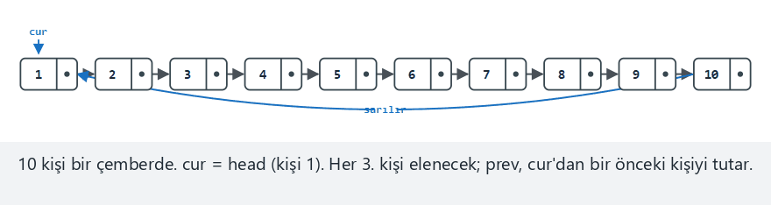
CEN207 Veri Yapıları · Hafta 2
Josephus problemi, adım adım
RTEÜ Bilgisayar Mühendisliği · 2026-2027 Güz
129
Notes:
Konuşma notu: Her elemede çemberin tam olarak bir düğüm küçülmesine, sarılma okunun her seferinde yeniden çizilmesine bakın.

Slide 130
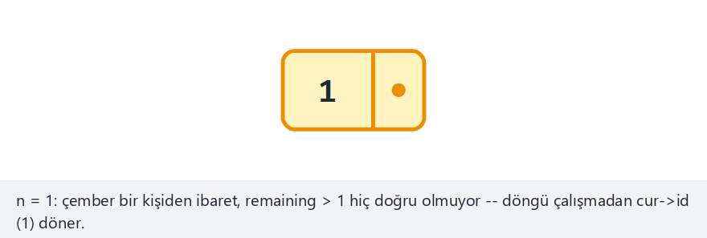
CEN207 Veri Yapıları · Hafta 2
Uç durum — tek kişilik bir çember
RTEÜ Bilgisayar Mühendisliği · 2026-2027 Güz
130
Notes:
Konuşma notu: Çemberde yalnızca bir kişi varken, eleme döngüsünün remaining > 1 koşulu hemen yanlış olur — kimse hiç elenmez.

Slide 131
CEN207 Veri Yapıları · Hafta 2
Kod — josephus()
int josephus(int n, int k) {
Node *cur = head;
int remaining = n;
while (remaining > 1) {
for (int s = 1; s < k; s++) { /* k-1 steps */
prev = cur;
cur = cur->next;
}
prev->next = cur->next; /* remove cur */
cur = prev->next;
remaining--;
}
return cur->id; /* the survivor */
}
RTEÜ Bilgisayar Mühendisliği · 2026-2027 Güz
131
Notes:
Konuşma notu: İç for döngüsü tam olarak k-1 adım ileriyi sayar — dairesel silmeden aynı bypass oku, sonra üzerine geldiğini kaldırır.

Slide 132
CEN207 Veri Yapıları · Hafta 2
Karmaşıklık
• Doğrudan simüle etmek: en kötü durumda O(n · k)
• Kapalı biçimli bir yineleme, hayatta kalanı O(n)'de verir
• J(1)=0, J(n) = (J(n-1) + k) mod n
RTEÜ Bilgisayar Mühendisliği · 2026-2027 Güz
132
Notes:
Konuşma notu: Simülasyon, animasyonun adım adım gösterdiği şey; yineleme ise hiç çembere gerek kalmadan yalnızca son yanıta giden bir kısayol.

Slide 133
CEN207 Veri Yapıları · Hafta 2
Mini soru
k = 1 iken her sayım yalnızca "bir sonraki kişi". 10 kişilik bir çemberde kim hayatta kalır?
RTEÜ Bilgisayar Mühendisliği · 2026-2027 Güz
133
Notes:
Konuşma notu: Sınıfın k=1'in gerçekte ne anlama geldiğini düşünmesine izin verin, yanıttan önce.

Slide 134
CEN207 Veri Yapıları · Hafta 2
Yanıt
10. kişi — sıradaki son kişi. k=1 ile hiç atlama yok: eleme yalnızca düz sırayla ilerler, 1'den 9'a kadar.
RTEÜ Bilgisayar Mühendisliği · 2026-2027 Güz
134
Notes:
Konuşma notu: k=1 mümkün olan en basit durum, ve genel algoritmanın hâlâ sade sezginin beklediği gibi davrandığını gösteren iyi bir sağlama.

Slide 135
CEN207 Veri Yapıları · Hafta 2
9. XOR Bağlı Listeler: Bir Merak Konusu
RTEÜ Bilgisayar Mühendisliği · 2026-2027 Güz
135
Notes:
Konuşma notu: Bölüm 9, bilinmeye değer bir bellek tasarrufu numarası, ama sonundaki hatalar slaytı en çok önemli olan kısım.

Slide 136
CEN207 Veri Yapıları · Hafta 2
Bir soru ile başlayalım
Çift yönlü bir liste düğüm başına iki işaretçi alanı harcar. Tek bir alan bir şekilde iki komşuyu birden tutabilir mi?
RTEÜ Bilgisayar Mühendisliği · 2026-2027 Güz
136
Notes:
Konuşma notu: İlk başta imkânsız geliyor — iki adresi tek bir alanın boşluğunda gerçekten saklayamazsınız — ama bir numara var.

Slide 137
CEN207 Veri Yapıları · Hafta 2
npx = prev XOR next
• Tek alan sakla: prev'in adresi XOR next'in adresi
• Bilinen bir komşu known'dan gelindiğinde diğerini kur:
• other = npx XOR known
• XOR, geldiğiniz komşuyu sessizce "iptal" eder
RTEÜ Bilgisayar Mühendisliği · 2026-2027 Güz
137
Notes:
Konuşma notu: Bir değeri kendisiyle XOR'lamak her zaman sıfır verir — bu tek olgu, bu yapının tamamının arkasındaki numara.

Slide 138
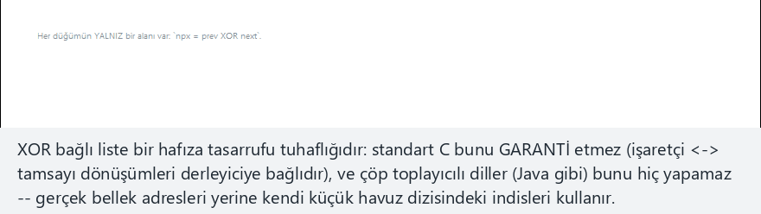
CEN207 Veri Yapıları · Hafta 2
XOR listede gezinme, adım adım
RTEÜ Bilgisayar Mühendisliği · 2026-2027 Güz
138
Notes:
Konuşma notu: Ekrandaki her düğümün hex adresine ve npx değerine bakın — gezinme, bir sonraki adresi her adımda gerçekten hesaplıyor.

Slide 139
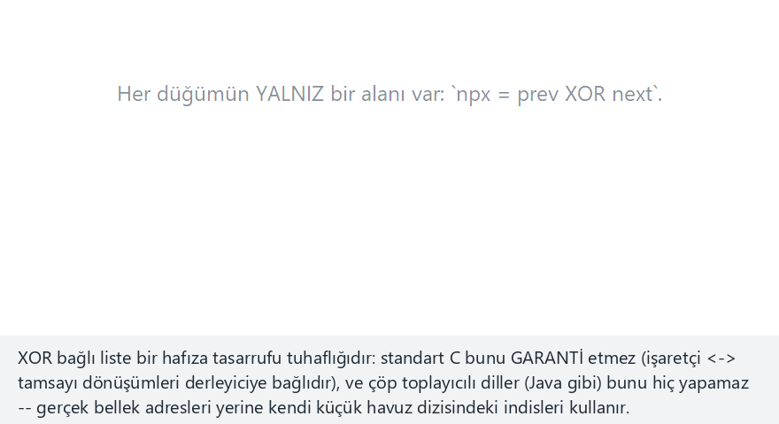
CEN207 Veri Yapıları · Hafta 2
Uç durum — boş bir listenin sonuna ekleme
RTEÜ Bilgisayar Mühendisliği · 2026-2027 Güz
139
Notes:
Konuşma notu: Boş bir listedeki tek düğüm hem baş hem son birden — npx'i yalnızca tek gerçek komşusunun NULL ile XOR'u.

Slide 140
CEN207 Veri Yapıları · Hafta 2
Kod — struct ve XOR numarası
typedef struct Node {
int data;
uintptr_t npx; /* XOR of prev and next */
} Node;
static Node *xor_node(uintptr_t npx, Node *known) {
return (Node *)(npx ^ (uintptr_t)known);
}
RTEÜ Bilgisayar Mühendisliği · 2026-2027 Güz
140
Notes:
Konuşma notu: xor_node, bu programdaki her başka fonksiyonun çağırdığı tek yardımcı — numaranın gerçekte yaşadığı yer burası.

Slide 141
CEN207 Veri Yapıları · Hafta 2
Kod — traverse_forward()
void traverse_forward(Node *head) {
Node *prev = NULL, *cur = head;
while (cur != NULL) {
printf(" %d", cur->data);
Node *next = xor_node(cur->npx, prev);
prev = cur; cur = next;
}
}
RTEÜ Bilgisayar Mühendisliği · 2026-2027 Güz
141
Notes:
Konuşma notu: prev, tıpkı sıradan bir tekil gezinmenin başladığı gibi NULL'dan başlıyor — döngünün biçimi hakkında değişen başka bir şey yok.

Slide 142
CEN207 Veri Yapıları · Hafta 2
Karmaşıklık
• Başa veya sona ekleme: öncekiyle aynı O(1)
• Her gezinme adımı: bir fazladan XOR — yine de O(1) her biri
• Tasarruf edilen bellek: düğüm başına bir işaretçi alanı
RTEÜ Bilgisayar Mühendisliği · 2026-2027 Güz
142
Notes:
Konuşma notu: Zaman karmaşıklığı çift yönlü bir listeye göre aslında iyileşmiyor — buradaki tüm kazanç hız değil, bellek.

Slide 143
CEN207 Veri Yapıları · Hafta 2
Bunun neden bir merak konusu olduğu, alışkanlık değil
• C, işaretçi↔tamsayı gidiş-dönüşlerini bu şekilde garanti etmez
• uintptr_t'i işaretçiye geri çevirmek derleyiciye bağlıdır
• Çöp toplayıcılı bir dil (Java) bunu hiç yapamaz
• Gerçek kod: bunun yerine düz bir çift yönlü liste kullanın
RTEÜ Bilgisayar Mühendisliği · 2026-2027 Güz
143
Notes:
Konuşma notu: Bu bölümdeki en önemli tek slayt burası — numara zekice, ama gerçekten üretime çıkarılacak bir şey değil.

Slide 144
CEN207 Veri Yapıları · Hafta 2
Mini soru
Bir çöp toplayıcı, C'nin malloc'unun yaptığı gibi bir XOR bağlı listeyi neden hiç destekleyemez?
RTEÜ Bilgisayar Mühendisliği · 2026-2027 Güz
144
Notes:
Konuşma notu: Sınıfın bunu bir çöp toplayıcının gerçekte ne yapması gerektiğiyle bağlantılandırmasına izin verin.

Slide 145
CEN207 Veri Yapıları · Hafta 2
Yanıt
Bir GC, izlemek ve gerekirse taşımak için her canlı işaretçiyi bulmalıdır. XOR'lanmış bir tamsayının içine gizlenmiş bir adres, o taramaya görünmezdir — GC onu bir işaretçi olarak göremez.
RTEÜ Bilgisayar Mühendisliği · 2026-2027 Güz
145
Notes:
Konuşma notu: Demodaki Java simülasyonu, gerçek bellek adresleri yerine dizi indisleri kullanarak tam olarak bunun çevresinden dolanıyor.

Slide 146
CEN207 Veri Yapıları · Hafta 2
10. Atlamalı Listeler
RTEÜ Bilgisayar Mühendisliği · 2026-2027 Güz
146
Notes:
Konuşma notu: Bölüm 10, bir bağlı listenin ikili aramanın O(log n)'ini hiç alıp alamayacağını soruyor, ve bir fazladan fikirle "evet" diyor.

Slide 147
CEN207 Veri Yapıları · Hafta 2
Bir soru ile başlayalım
Sıralı bir dizi ikili arama alır, O(log n). Sıralı bir bağlı liste ortaya sıçrayamaz. Yine de O(log n) arama mümkün mü?
RTEÜ Bilgisayar Mühendisliği · 2026-2027 Güz
147
Notes:
Konuşma notu: Engel şu ki bir listenin hiç indisi yok, yani "ortaya sıçra" henüz anlamlı bir işlem bile değil.

Slide 148
CEN207 Veri Yapıları · Hafta 2
Kısa bir tarihçe
• 1990 — William Pugh, Maryland Üniversitesi
• Dengeli arama ağaçlarına rastgele bir alternatif
• Her anahtar rastgele bir "yazı-tura" yüksekliği alır
• Doğru uygulamak, dengeli bir ağaçtan çok daha kolay
RTEÜ Bilgisayar Mühendisliği · 2026-2027 Güz
148
Notes:
Konuşma notu: Pugh'un kendi savı tam olarak buydu: dengeli bir ağacın beklenen performansı, doğru yazması çok daha az kod ile.

Slide 149
CEN207 Veri Yapıları · Hafta 2
Sezgi — bir ara yol ve bir hızlı şerit
• Seviye 0: tam sıralı liste — her anahtar
• Seviye 1: bir hızlı şerit — yalnızca bazı anahtarlar
• Hızlı şeritte başlayın; fazla ileri gidince aşağı inin
• Her anahtarı teker teker kontrol etmekten daha az durak
RTEÜ Bilgisayar Mühendisliği · 2026-2027 Güz
149
Notes:
Konuşma notu: Daha fazla hızlı şerit, daha fazla seviye, durak sayısını daha da küçültüyor — bu demo görünür kalması için yalnızca iki seviye kullanıyor.

Slide 150
CEN207 Veri Yapıları · Hafta 2
Arama: sağa git, ya da aşağı in
• Şu anki seviyede, cur->forward[i]->value < hedef mi?
• Evet: bu seviyede kalarak sağa adım at
• Hayır: bir seviye aşağı in ve yeniden dene
• Seviye 0'a ulaşıp bir kez daha adım atmak: yanıt
RTEÜ Bilgisayar Mühendisliği · 2026-2027 Güz
150
Notes:
Konuşma notu: Her arama en yüksek seviyede başlar ve aşağı doğru ilerler, bir kez indikten sonra asla yukarı çıkmaz.

Slide 151
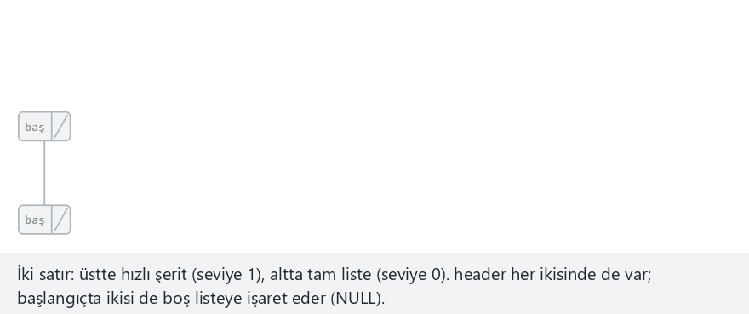
CEN207 Veri Yapıları · Hafta 2
Atlamalı liste araması, adım adım
RTEÜ Bilgisayar Mühendisliği · 2026-2027 Güz
151
Notes:
Konuşma notu: Aramanın hızlı şeritte başlayıp, yalnızca fazla ileri gidince seviye 0'a indiğine, sonra bir son adım attığına bakın.

Slide 152
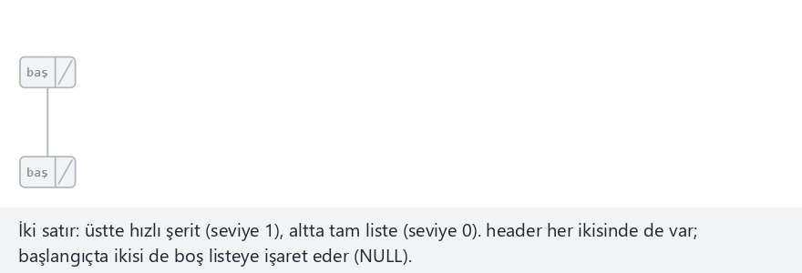
CEN207 Veri Yapıları · Hafta 2
Uç durum — hızlı şeritte yalnızca bir düğüm
RTEÜ Bilgisayar Mühendisliği · 2026-2027 Güz
152
Notes:
Konuşma notu: Hızlı şeritte neredeyse hiçbir şey yokken, aramanın büyük kısmı yine de seviye 0'da geçmek zorunda kalıyor.

Slide 153
CEN207 Veri Yapıları · Hafta 2
Kod — sl_search()
int sl_search(SkipList *sl, int value, int *cmp) {
Node *cur = sl->header;
for (int i = MAX_LEVEL-1; i >= 0; i--) {
while (cur->forward[i] &&
cur->forward[i]->value < value) {
cur = cur->forward[i]; /* go right */
(*cmp)++;
}
/* … else: drop down one level … */
}
cur = cur->forward[0];
return cur && cur->value == value;
}
RTEÜ Bilgisayar Mühendisliği · 2026-2027 Güz
153
Notes:
Konuşma notu: Dıştaki for döngüsü seviyeleri en yüksekten aşağı sayar; içteki while döngüsü cur'u yalnızca sağa hareket ettiren tek yer.

Slide 154
CEN207 Veri Yapıları · Hafta 2
Karmaşıklık ve sık yapılan hatalar
• Yeterli hızlı seviye: O(log n) beklenen arama
• Her anahtar yalnızca seviye 0'da: O(n)'ye düşer
• Hata: bir seviye aşağı inmek yerine durmak
• Bu demonun seviyeleri sabit, gerçekten canlı atılmış değil
RTEÜ Bilgisayar Mühendisliği · 2026-2027 Güz
154
Notes:
Konuşma notu: Gerçek bir uygulama her anahtarın seviyesi için ekleme anında yazı tura atar — bu demo her çalıştırma tekrarlanabilir olsun diye seviyeleri önceden sabitliyor.

Slide 155
CEN207 Veri Yapıları · Hafta 2
Mini soru
Bir atlamalı listedeki her anahtar yalnızca seviye 1'i alsaydı (hiç hızlı şerit olmasaydı), arama Big-O olarak ne tutar?
RTEÜ Bilgisayar Mühendisliği · 2026-2027 Güz
155
Notes:
Konuşma notu: Sınıfın bunu yalnızca seviye 0'ın gerçekte ne olduğuyla bağlantılandırmasına izin verin.

Slide 156
CEN207 Veri Yapıları · Hafta 2
Yanıt
O(n). Hiç hızlı şerit yokken, seviye 0 kalan tek seviyedir — arama düz bir bağlı listeyle aynı doğrusal taramaya düşer.
RTEÜ Bilgisayar Mühendisliği · 2026-2027 Güz
156
Notes:
Konuşma notu: Üzerinde durmaya değer: bir atlamalı listenin hızı hiçbir zaman garanti değil, yalnızca beklenen — en kötü durumu tam olarak düz bir liste.

Slide 157
CEN207 Veri Yapıları · Hafta 2
11. Diziler ve Bağlı Listeler
RTEÜ Bilgisayar Mühendisliği · 2026-2027 Güz
157
Notes:
Konuşma notu: Bölüm 11, bugünün her şeyini tek bir tabloda yan yana koyuyor, ödünleşimi açıkça göstermek için.

Slide 158
CEN207 Veri Yapıları · Hafta 2
Diziler ve bağlı listeler
İşlem | Dizi | Bağlı liste
İndise erişim | O(1) | O(n)
Baştan ekleme/silme | O(n) | O(1)
Değere göre arama | O(n) | O(n)
RTEÜ Bilgisayar Mühendisliği · 2026-2027 Güz
158
Notes:
Konuşma notu: Yalnızca iki satır gerçekten farklı — indise erişim ve baştan ekleme — ve zıt yönlerde farklılar.

Slide 159
CEN207 Veri Yapıları · Hafta 2
Hangisini ne zaman seçmeli
• Sürekli arr[k] mi gerekiyor? Diziler açık ara kazanır
• Sık baştan ekleme, bilinmeyen son boyut? Listeler kazanır
• Önbellek dostu, bitişik taramalar? Diziler kazanır
• Eklerken var olan veriyi hiç kaydırmamak? Listeler kazanır
RTEÜ Bilgisayar Mühendisliği · 2026-2027 Güz
159
Notes:
Konuşma notu: Burada evrensel olarak "daha iyi" bir yapı yok — doğru seçim, tamamen programın en çok hangi işlemi yaptığına bağlı.

Slide 160
CEN207 Veri Yapıları · Hafta 2
Mini soru
Yalnızca bir uçtan büyüyüp küçülen bir yığın (stack) kuruyorsunuz. Dizi mi, liste mi?
RTEÜ Bilgisayar Mühendisliği · 2026-2027 Güz
160
Notes:
Konuşma notu: Sınıfın bir yığının gerçekte tek bir işleme ihtiyaç duyduğunu düşünmesine izin verin.

Slide 161
CEN207 Veri Yapıları · Hafta 2
Yanıt
İkisi de iyi çalışır — ikisi de bir uçta O(1) verir: bir dinamik dizinin append'i, ya da bir listenin insert_head'i. Asıl belirleyici, ayrıca arr[k]'ye ihtiyaç duyup duymadığınız.
RTEÜ Bilgisayar Mühendisliği · 2026-2027 Güz
161
Notes:
Konuşma notu: Gelecek haftanın yığınları ve kuyrukları bu seçimi somutlaştıracak, ikisi üzerine de gerçek uygulamalarla.

Slide 162
CEN207 Veri Yapıları · Hafta 2
Özet — diziler ve matrisler
Fikir | Anahtar olgu
Dizide ekleme/silme | Kaydırma; en kötü O(n), sonda O(1)
Dinamik dizi | İkiye katlama; O(1) amortize ekleme
Satır öncelikli yerleşim | i*COLS+j; gezinmeyi yerleşime eşle
Seyrek matris | Triplet'ler; hızlı devrik O(nnz+COLS)
RTEÜ Bilgisayar Mühendisliği · 2026-2027 Güz
162
Notes:
Konuşma notu: Dört fikir, ve her biri gerçekte aynı soruyla ilgili: veri değiştiğinde ne hareket etmek zorunda, ve ne kadar.

Slide 163
CEN207 Veri Yapıları · Hafta 2
Özet — bağlı listeler
Fikir | Anahtar olgu
Tekil liste | insert_head O(1); insert_after: sıra önemli
Çift yönlü / dairesel | İki bağ; tail->next baştır
Josephus | Dairesel liste, eleme başına bir bypass
XOR / atlamalı liste | Tek-alan numarası; rastgele O(log n)
RTEÜ Bilgisayar Mühendisliği · 2026-2027 Güz
163
Notes:
Konuşma notu: Bu beş liste türünün her biri, altında hâlâ yalnızca düğümler ve işaretçiler — hiçbiri yeni bir bellek türü gerektirmedi.

Slide 164
CEN207 Veri Yapıları · Hafta 2
Büyük resim
Diziler, esnek eklemeyi O(1) indisleme karşılığında feda eder; bağlı listeler, indislemeyi zaten bulunduğunuz her yerde O(1) ekleme karşılığında feda eder. Bu haftaki her yapı, aynı ödünleşimin bir tarafını seçiyor.
RTEÜ Bilgisayar Mühendisliği · 2026-2027 Güz
164
Notes:
Konuşma notu: Bir öğrenci bugünden yalnızca bir cümle hatırlayacaksa, hatırlamaya değer olan bu.

Slide 165
CEN207 Veri Yapıları · Hafta 2
Kendi kendine kontrol turu
Dört kısa soru. Yanıt bir sonraki slaytta görünmeden önce düşünün. Tam alıştırmalar hafta notunda.
RTEÜ Bilgisayar Mühendisliği · 2026-2027 Güz
165
Notes:
Konuşma notu: Bunlar yazılı notun sonundaki kendi kendine kontrol sınavını, burada daha kısa bir set olarak yansıtıyor.

Slide 166
CEN207 Veri Yapıları · Hafta 2
1. 20 elemanlı bir dizide 0. indise eklemek: kaç eleman hareket eder?
RTEÜ Bilgisayar Mühendisliği · 2026-2027 Güz
166
Notes:
Konuşma notu: Sorun, bekleyin, sonra ilerleyin.

Slide 167
CEN207 Veri Yapıları · Hafta 2
Tam 20'si — dizinin tamamı bir hücre sağa kayar.
RTEÜ Bilgisayar Mühendisliği · 2026-2027 Güz
167
Notes:
Konuşma notu: Günün ilk mini sorusundaki aynı en kötü durum, yalnızca daha büyük bir dizide.

Slide 168
CEN207 Veri Yapıları · Hafta 2
2. Büyümesi O(n)'e mal oluyorsa, bir dinamik dizinin eklemesi neden hâlâ O(1) deniyor?
RTEÜ Bilgisayar Mühendisliği · 2026-2027 Güz
168
Notes:
Konuşma notu: Bölüm 1'deki amortize maliyet argümanını hatırlayın.

Slide 169
CEN207 Veri Yapıları · Hafta 2
O(n) büyüme nadirdir, ve bedeli amortize olur: n ekleme üzerinden ortalandığında toplam 2n'nin altında kalır.
RTEÜ Bilgisayar Mühendisliği · 2026-2027 Güz
169
Notes:
Konuşma notu: Amortize etmek, birçok işlem üzerinden bir ortalama — hiçbir zaman tek bir işlem hakkında bir söz değil.

Slide 170
CEN207 Veri Yapıları · Hafta 2
3. insert_after'da n->next = prev->next, neden prev->next = n'den önce olmalı?
RTEÜ Bilgisayar Mühendisliği · 2026-2027 Güz
170
Notes:
Konuşma notu: Bölüm 6'daki sıra-takası uç durumunu hatırlayın.

Slide 171
CEN207 Veri Yapıları · Hafta 2
Ters çevrilirse, 1. adım onu okuduğunda prev->next zaten n'e eşittir — yeni düğüm kendini gösterir hale gelir.
RTEÜ Bilgisayar Mühendisliği · 2026-2027 Güz
171
Notes:
Konuşma notu: Böyle bir kendine döngü, prev'i o zamana kadar izleyen her şeyi sessizce koparır.

Slide 172
CEN207 Veri Yapıları · Hafta 2
4. Bir atlamalı listenin arama maliyeti, hızlı şerit olmadığında neden O(n)'e düşer?
RTEÜ Bilgisayar Mühendisliği · 2026-2027 Güz
172
Notes:
Konuşma notu: Bölüm 10'un son mini sorusunu hatırlayın.

Slide 173
CEN207 Veri Yapıları · Hafta 2
Üst seviye yokken, seviye 0 kalan tek seviyedir — arama düz bir bağlı listeyle aynı, bir seferde bir anahtarlık yürüyüşe dönüşür.
RTEÜ Bilgisayar Mühendisliği · 2026-2027 Güz
173
Notes:
Konuşma notu: Bir atlamalı listenin hızı her zaman seviye 0'ın üstünde gerçekten kaç hızlı seviye olduğuna bağlıdır.

Slide 174
CEN207 Veri Yapıları · Hafta 2
Gelecek hafta
Hafta 3 — Yığınlar ve Kuyruklar
LIFO ve FIFO, bu haftanın dizi ve bağlı liste araçları üzerine doğrudan kurulacak — aynı düğümler, aynı kaydıran dizi, artık tek bir giriş/çıkış noktasına disiplinlenmiş.
RTEÜ Bilgisayar Mühendisliği · 2026-2027 Güz
174
Notes:
Konuşma notu: Gelecek haftaki her yığın ve kuyruk, bugünün iki yapısından tam olarak birinin üzerine kuruluyor, işlemler yalnızca tek bir uca kısıtlanmış halde.

Slide 175
CEN207 Veri Yapıları · Hafta 2
Kaynaklar (1/2)
• Ders izlencesi, Hafta 2: docs/syllabus/syllabus.tr.md
• Cormen, Leiserson, Rivest, Stein. *Introduction to
Algorithms*, 4. baskı. MIT Press
• Sedgewick, Wayne. Algorithms, 4. baskı. Addison-Wesley
• Knuth. The Art of Computer Programming, Cilt 1, 3. baskı.
RTEÜ Bilgisayar Mühendisliği · 2026-2027 Güz
175
Notes:
Konuşma notu: Bunlar, haftanın yazılı notunun sonunda listelenen aynı kaynaklar.

Slide 176
CEN207 Veri Yapıları · Hafta 2
Kaynaklar (2/2)
• Pugh (1990) — atlamalı listeler
• McCarthy (1956) — Lisp cons hücreleri
• Flavius Josephus, The Jewish War — eleme problemi
• williamfiset/Algorithms · Programiz DSA
RTEÜ Bilgisayar Mühendisliği · 2026-2027 Güz
176
Notes:
Konuşma notu: Tarihsel kaynaklar — Pugh, McCarthy, Josephus — bugünkü "kısa tarihçe" slaytlarının dayandığı kaynaklar.

